Slide 1

BTK İnhibitörlerinin Klinik Kullanımı: Etkinlik ve Güvenlik Dengesi
Dr. Aysun Şentürk Yıkılmaz
Denizli Devlet Hastanesi,
1. Akdeniz Hematoloji ve İmmünoloji Sempozyumu, 26 Nisan 2025, Mersin, Türkiye

Slide 2
Sunum Planı
KLL ilk sıra tedavide; Bruton trozin kinaz inhibitörleri
  17 p delesyonlu ve delesyonsuz olgularda BTK inhibitörleri
Relaps/Refrakter KLL tedavisinde BTK inhibitörleri
  BTK ve Bcl-2 inhibitor kullanımı
BTK inhibitörü intoleransı ve direnci
BTK inhibitörü yan etki yönetimi

Slide 3
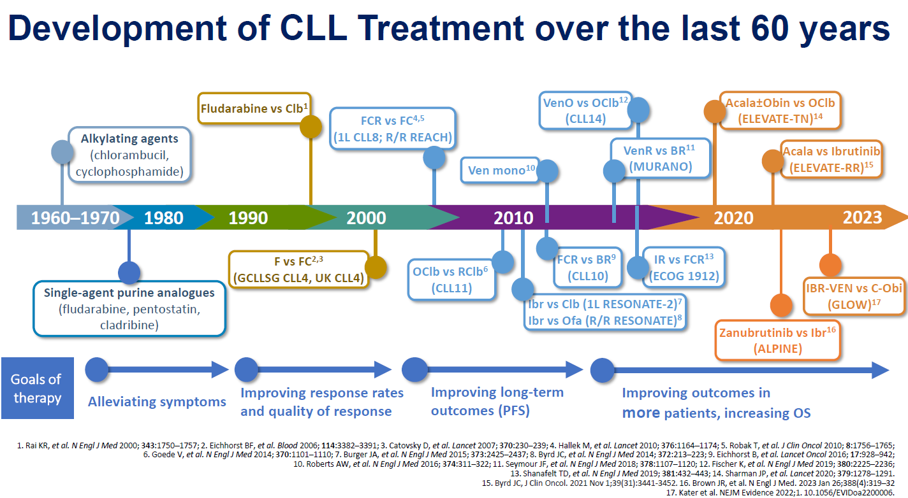
%5 TY
%30-50 Toplam Yanıt
%35 TY
%75-90 Toplam Yanıt
%20-30 TY
%50-90 Toplam Yanıt
%40-70 TY
%90-95 Toplam Yanıt
Potansiyel Umrd
MRD klinik çalışma dışında rehberlerde yok

Slide 4
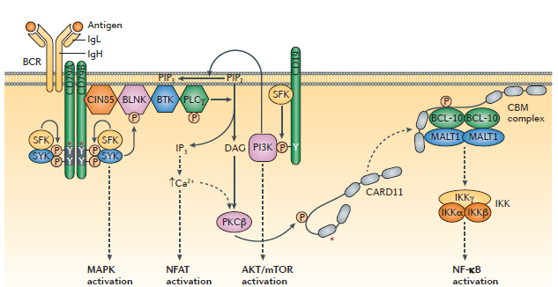
Normal B-Hücre Reseptör Sinyal Yolağı
BTK aktivasyonu; BCR sinyal yolağı için esansiyel
Normal ve malign B hücrede
  Farklılaşma
  Çoğalma
  Hayatta kalma
Young. Nat Rev Drug Discov. 2013;12:229.

Slide 5
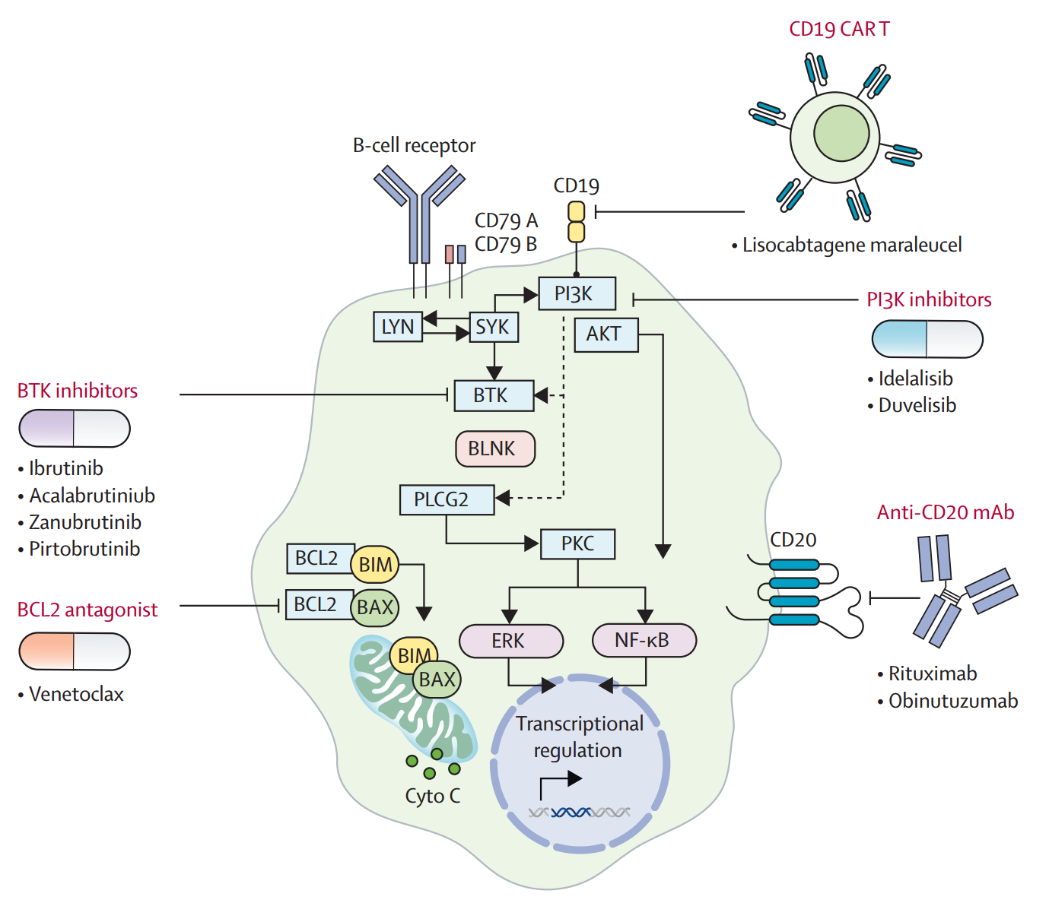
BTK İnhibitörleri Etki Mekanizması
BTK (Bruton Tirozin Kinaz), B hücre reseptörü (BCR) sinyal yolunun önemli parçası
Normal BCR aktivasyonu ile;
  Antijen → BCR'yi aktive eder
  Bu, kinazlar aracılığıyla BTK’nın fosforilasyonuna yol açar
  BTK→ downstream sinyalleri (PLCγ2, NF-κB, MAPK, AKT vb.) aktive eder
  Sonuç: B hücresinin hayatta kalması, proliferasyonu ve migrasyonu
  BTK’nın aktif bölgesine bağlanarak onun fosforilasyon ve sinyal iletimini engeller
    KLL hücreleri hayatta kalamaz
    Proliferasyon durur
    Kemik iliği ve lenf düğümlerinden perifere göç (redistribüsyon lenfositozu) başlar
BTK inhibitörleri, bu süreci hedef alır

Slide 6
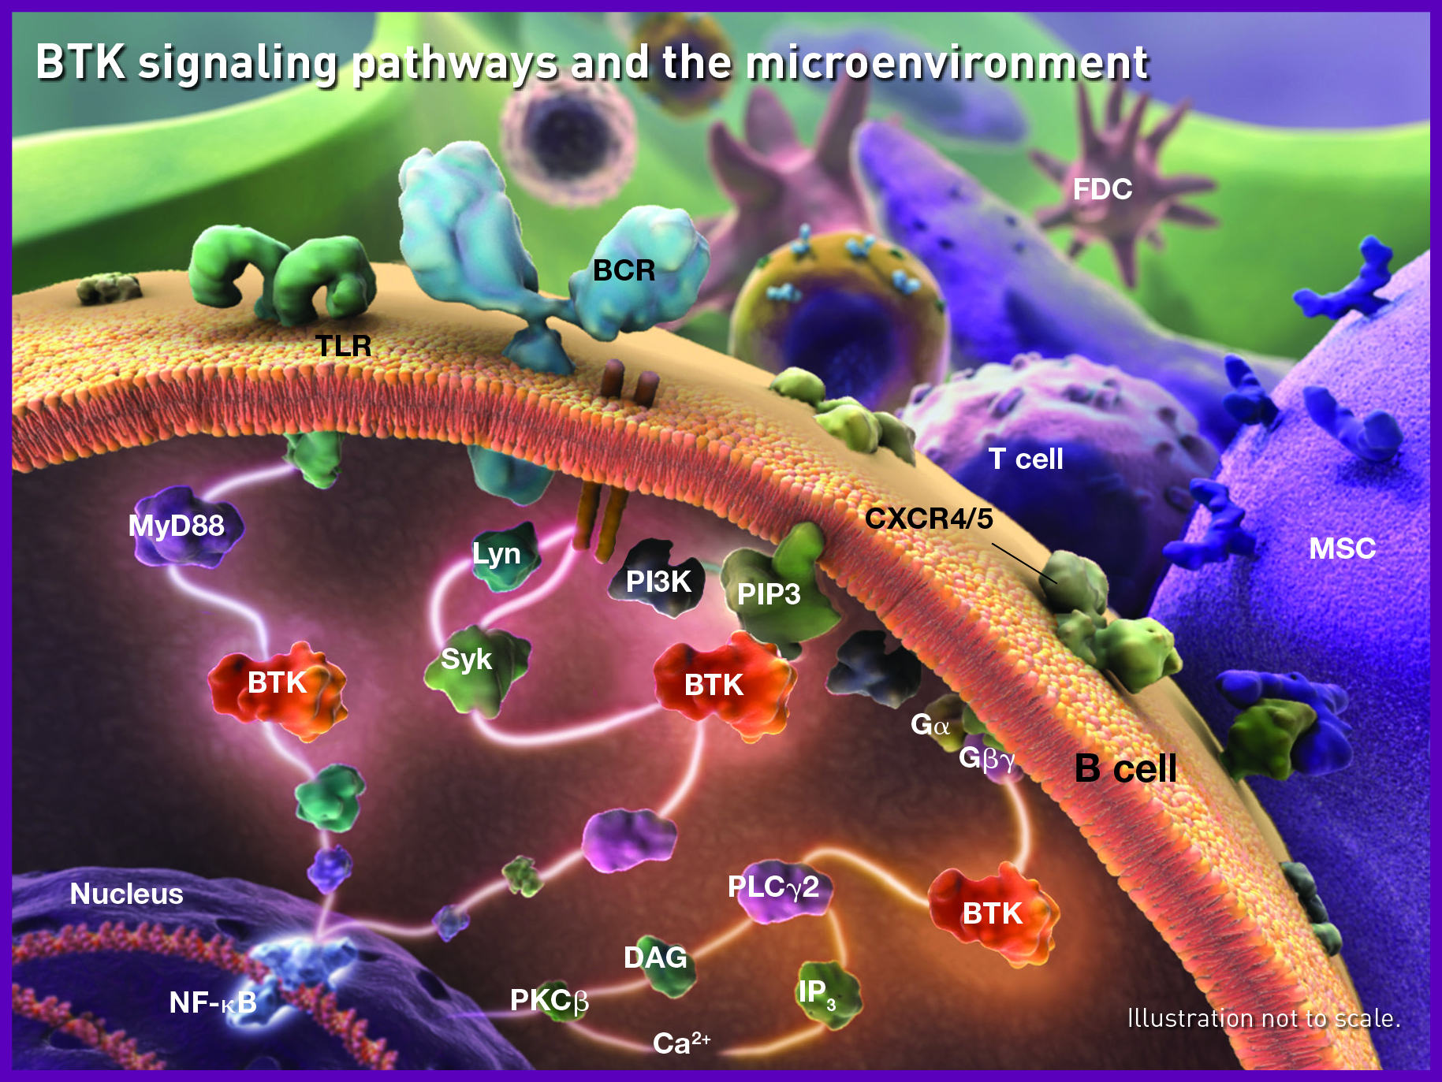
BTK inhibitörleri:
BTKi
Geri dönüşümsüz
Geri dönüşümlü
Kovalen bağ
Hem birinci basamak hem de R/R
Non- kovalen bağ
R/R hasta grubunda
(BTK C481 mutasyonu)
BCR sinyal iletimini durdurarak, hücrenin hayatta kalma sinyallerini keser ve programlanmış hücre ölümünü (apoptoz) kolaylaştırır
Ibrutinib: 1 gen
Acalabrutinib: 2 gen
Zanubrutinib: 2 gen
Pirtobrutinib
Notes:
which do not bind to the cysteine 481 residue
of the BTK, and consequently have clinical activity in
patients who develop resistance to covalent BTK
inhibitors through BTK C481 mutation. Pirtobrutinib is
the first approved non-covalent BTK inhibitor

Slide 7
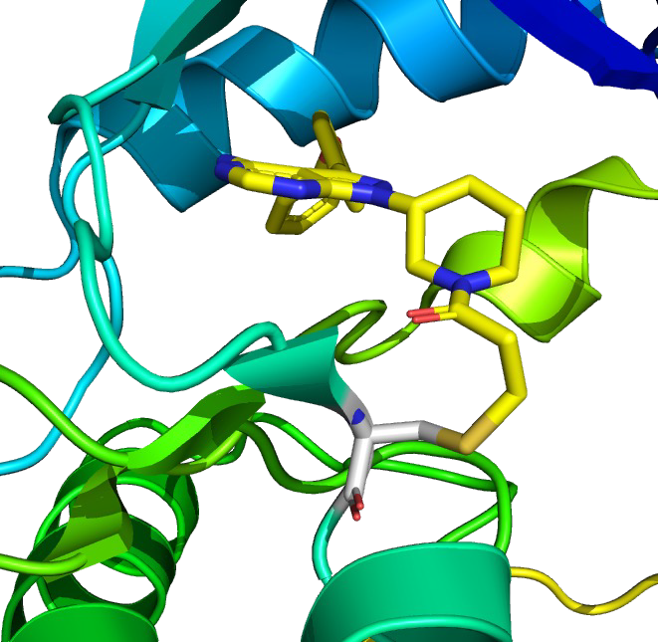
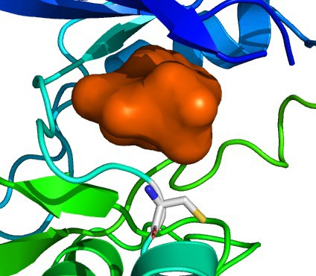
Noncovalent BTK Inhibition
Covalent BTK Inhibitors (Ibrutinib, Acalabrutinib, Zanubrutinib) Require C481 WT BTK for Activity
Noncovalent BTK Inhibitors (Pirtobrutinib, Nemtabrutinib) Are Active Against Both WT and C481-Mutated BTK
Covalent BTKis
BTK inhibition, regardless of BTK
mutation
Noncovalent BTKis
Covalently bound to C481
Does not require C481 to bind to the kinase domain
C481
C481
Tüm kovalent olarak bağlanan BTK inhibitörleri, 481. pozisyondaki sisteine ​​geri döndürülemez şekilde bağlanır (CYS-481),
BTK'nın ATP bağlanma cebini bloke ederek, tirozin rezidü 223'te otofosforilasyonu ve tam BTK aktivasyonunu önler

Slide 8
Ajan | Mekanizma | KLL/SLL
 |  | EU | US | TR (SUT)
Ibrutinib | Kovalent | Onaylı | Onaylı | Basamakta ve 2. basamakta farklı ödeme koşulları Monoklonal ajanla kombinasyonda Endikasyon dışı başvuru
Acalabrutinib | Kovalent | Onaylı | Onaylı | Basamakta ve 2. basamakta farklı ödeme koşulları Monoklonal ajanla kombinasyonda Endikasyon dışı başvuru
Zanubrutinib | Kovalent | FAZ III SEQUOIA FAZ III ALPINE | ONAYLI
Pirtobrutinib | NonKovalent | FAZ III BRUIN CLL-313 (NCT05023980) FAZ III BRUIN CLL-314 (NCT05254743) FAZ III BRUIN CLL-321 (NCT04666038) FAZ III BRUIN CLL-322 (NCT04965493)
Nemtabrutinib | NonKovalent | FAZ II (NCT04728893)
Ibrutinib PI. ema.europa.eu/en/medicines/human/EPAR/imbruvica. Acalabrutinib PI. ema.europa.eu/en/medicines/human/EPAR/calquence. Zanubrutinib PI. ema.europa.eu/en/medicines/human/EPAR/brukinsa. Roeker. Hemasphere. 2022;6:538. Woyach. Hemasphere. 2022;6:587.

Slide 9
KLL/SLL Klinik pratikte BTK
BTK
Birinci Sıra Tedavi Adayı Hasta
Relaps Refrakter Hasta

Slide 10


İlk sıra fit
KLL/SLL Klinik pratikte BTK
İlk sıra unfit
En iyi tedavi seçeneği için tek bir alternatif yok
Geniş bir perspektif ile değerlendirme
      Hasta tercihi, uyumu
      Komorbiditeler
      Toksisite ilişkisi
      İlaca ulaşım
Etkinlik
Uzun süreli hastalıksız sağ kalıma etkisi
Yüksek riskli hastalık varlığı
  17 p delesyonu, TP53 mutasyonu, Unmutated IGHV

Slide 11
KLL Birinci Basamak Tedavide BTK Klinik çalışmalar ile PFS
Hedefe Yönelik Ajan | Hastalık İlerlemesiz Sağ Kalıma Etkisi
Phase III E1912: ibrutinib + rituximab¹ | 5 yıllık %78
Phase III NCRI FLAİR trial:ibrutinib + rituximab VS FCR | 53 aylık izlemde ulaşılamadı
ELEVATE-TN: acalabrutinib² | 5 yıllık %77
ELEVATE-TN: acalabrutinib+obinutuzumab² | 5 yıllık %87
CLL14: venetoclax + obinutuzumab³ | 5 yıllık %74
SEQUOIA: zanubrutinib⁴ | 4 yıllık > %80
CLL13/GAIA trial Ven-R / Ven-Obi / Ven-Obi-Ibr VS KİT (FCR/BR) | 3 yıllık %87
Flair Trial: Ven-Ibr VS KİT (FCR), MRD rehberliğinde | 5 yıllık %87
Shanafelt. Blood. 2022;140:112. 2. Sharman. ASCO 2022. Abstr 7539.
3. Al-Sawaf. EHA 2021. Abstr S146. 4. Tam. Lancet Oncol. 2022;23:1031
Shanafelt. Blood. 2022;140:112. 2. Sharman. ASCO 2022. Abstr 7539.
3. Al-Sawaf. EHA 2021. Abstr S146. 4. Tam. Lancet Oncol. 2022;23:1031

Slide 12
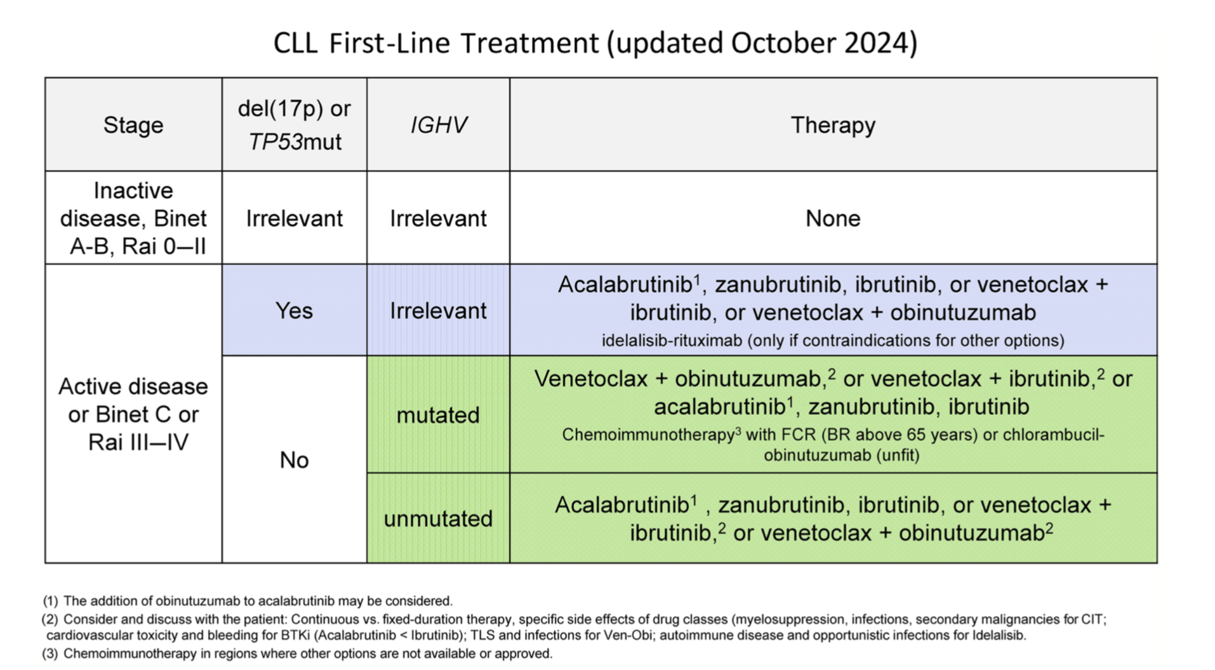

Slide 13
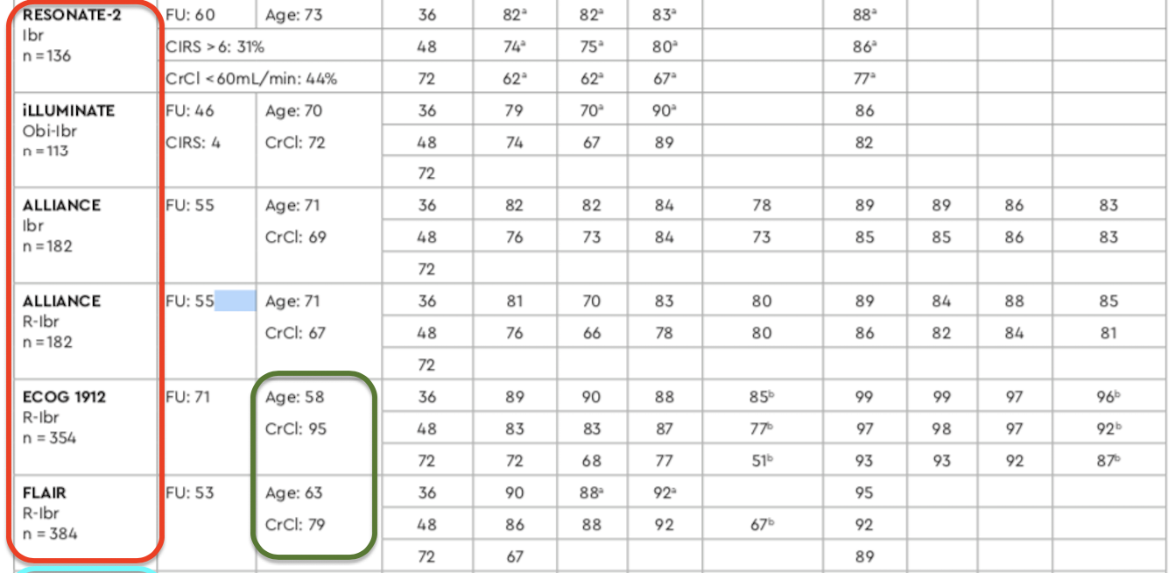
İBRUTİNİB vs İmmunokemoterapi

Slide 14
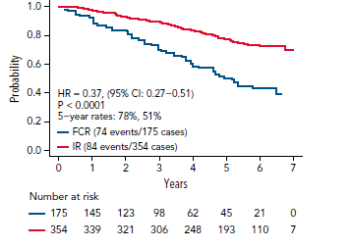
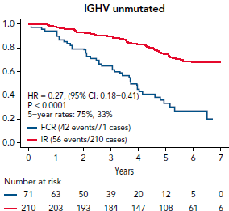
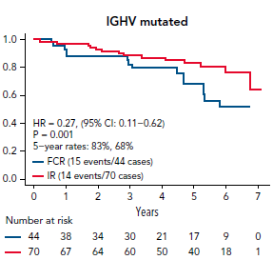
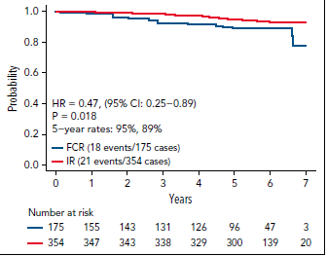
İbrutinib vs Kemoimmünoterapi: İlk sıra tedavi alan 70 yaş altı olgularda
Faz III ECOG1912:
PFS
Ibrutinib + Rituximab vs FCR
≤70 yaş altı KLL olguları
Tedavi naif KLL
Del(17p) negatif, ECOG 0-2
N: 529 patients (2:1 randomizasyon)
  İbrutinib + rituximab (n = 354)
  FCR (n = 175)
Sonlanım hedefi
  Birincil sonlanım: PFS
  İkincil Sonlanım: OS
IR tedavisi FCR'ye kıyasla daha iyi PFS ve OS
  PFS risk azalması: %63, ölüm riski azalması: %53)
  uIGHV hastalarda IR tedavisi FCR'ye kıyasla daha iyi PFS ve OS sağlamıştır.
Derece ≥3 AE’ler 70 ay sonunda FCR kolunda daha yüksek
OS
1. Shanafelt, TH, et al. Long-term Outcomes for Ibrutinib-Rituximab and Chemoimmunotherapy in CLL: Updated Results of the E1912 Trial. Blood. 2022;blood.2021014960

Slide 15
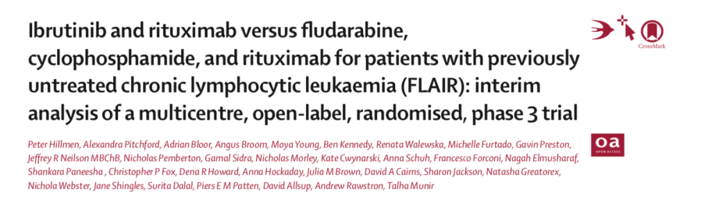
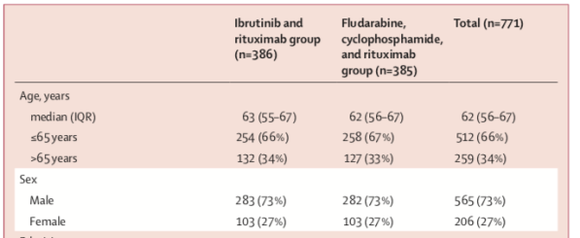
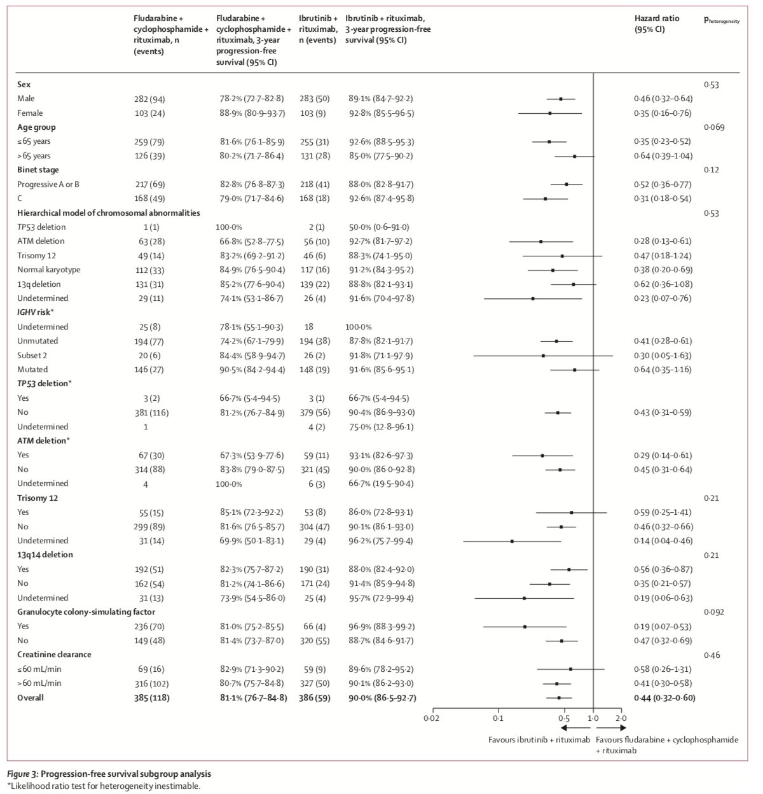
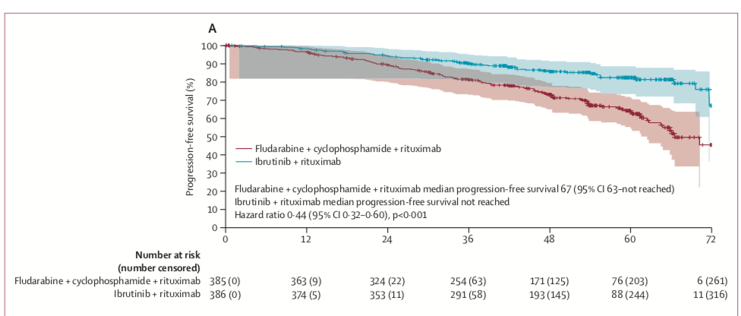
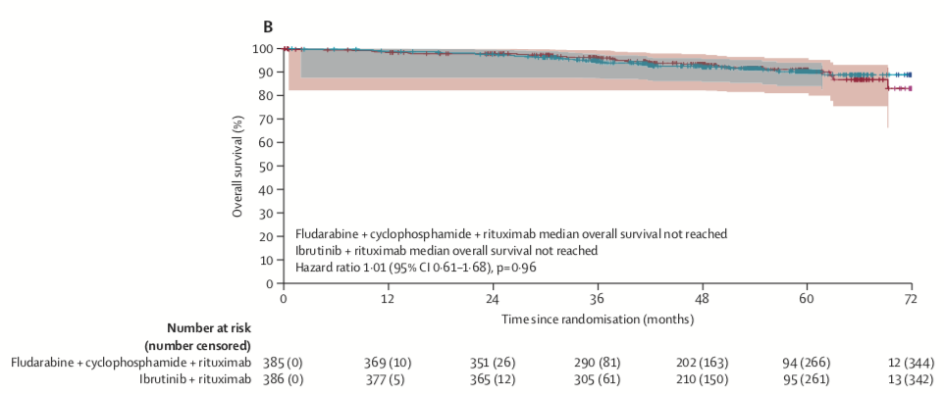
İbr+Rtx VS FCR
53 ayda medyan PFS bir kolunda ulaşılamadı ancak; FCR de 67 ay
4 yıllık PFS %85,6 VS %73
OS (%93-%92) farkı yok
Subgrup analizlerinde;
IGHV unmutated grupta PFS avantajı var ancak mutasyonlu grupta yok
Hillmen P, et al. Ibrutinib and rituximab versus fludarabine, cyclophosphamide, and rituximab for patients with previously untreated chronic lymphocytic leukaemia (FLAIR): interim analysis of a multicentre, open-label, randomised, phase 3 trial. Lancet Oncol. 2023 May;24(5):535-552.

Slide 16
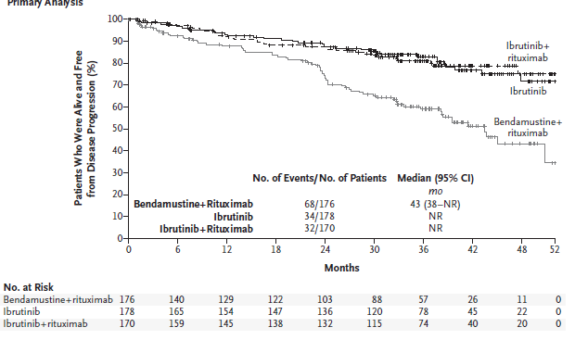
İbrutinib vs Kemoimmünoterapi; ilk sıra tedavi alan yaşlı olgularda : İbrutinib
Faz III A041202: ALLIANCE ÇALIŞMASI,
Kemoimmünoterapi için şans yok!
  Ibrutinib ± R vs BR , Birinci sıra tedavide
  ≥65 yaş KLL olguları
  N:547 (Randomizasyon her 3 kol için 1:1:1)
    Bendamustin + Rituksimab (n=183) (medyan PFS 44 ay)
      BR tedavisi alan ve progresyon gösteren hastaların, progresyonu müteakip 1 yıl içerisinde tek ajan ibrutinib koluna geçişine izin verilmiştir (n=30 hasta tek ajan ibrutinib koluna geçmiştir).
    Ibrutinib (n=182) (medyan PFS ye ulaşılamadı)
    Ibrutinib + Rituksimab (n=182) (medyan PFS ye ulaşılamadı)
Medyan İzlem:55 ay
48 aylık PFS; br/İ/İR: %47/%76/%76
Tüm alt gruplarda (del17p, del11q, TP53, uIGHV, mIGHV) Ibrutinib +/- Rituksimab rejimleri, BR’dan daha iyi PFS
Tedavi kolları arasında hasta geçişine izin verildiğinden OS açısından belirgin fark yok
I ve IR kolları arasında PFS açısından anlamlı bir fark gösterilememiş
YE:
  Derece 3 ve üstü hematolojik yan etkiler BR kolunda,
  Derece 3 ve üstü non-hematolojik yan etkiler ibrutinib kollarında daha sık
Woyach JA, et al.Long-term Follow-up from A041202 Shows Continued Efficacy of Ibrutinib Regimens for Older Adults with CLL. Blood. 2024 Jan 12:blood.2023021959.

Slide 17
İbrutinib ile tedavi edilen olgularda hastalık ilerlemesiz sağkalım predikte edilebilir mi?
Üç prognostik alt grup
N:84
TP53 aberasyonu
Önceki tedavi
Beta2 mikroglobulin ≥ 5 mg/L
Laktat dehidrogenaz > 250 U/L.
3 yıllık sağ kalım oranları
%63
%83
%93
Richter dönüşümü yüksek riskli grubun %17'sinde ve düşük riskli grupta hiçbir hastada meydana gelmedi
Tedaviye naif ve relaps/refrakter kohortlarda ayrı ayrı uygulandığında anlamlı
I. E. Ahn, X. Tian, D. Ipe, et al., “Prediction of Outcome in Patients With Chronic Lymphocytic Leukemia Treated With Ibrutinib: Development and Validation of a Four-Factor Prognostic Model,” Journal of Clinical Oncology 39 (2021): 576–585.

Slide 18
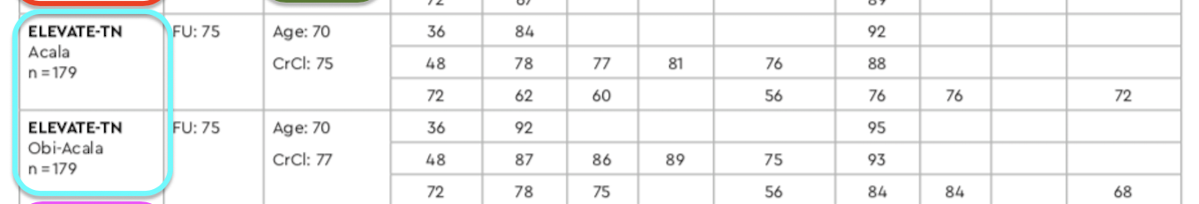
Acalabrutinib+/-O vs Klorambusil +O ; ≥65 KLL de
Medyan 74.5 ay izlem

Slide 19
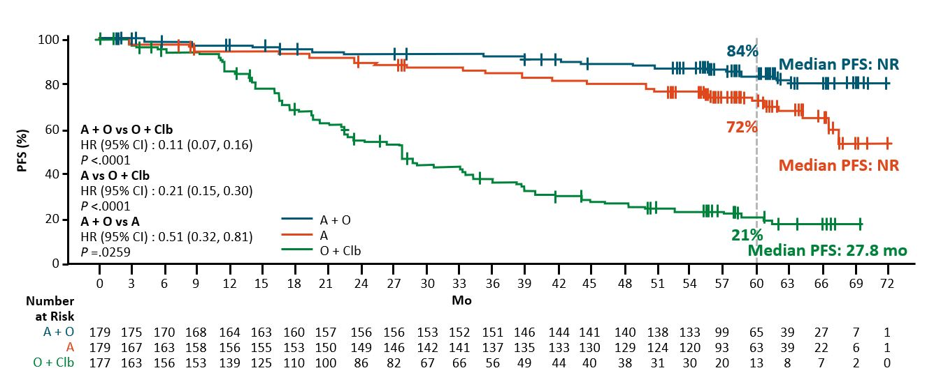
Acalabrutinib+/-O vs Klorambusil +O ; ≥65 KLL de
ELEVATE-TN çalışması
unmutated IGHV was present in 338 (63%)
Del(17)(p13·1) was present in 49 (9%) patients
Medyan 74.5 ay izlem
6 yıllık PFS oranları
  Acalabrutinib + Obinutuzumab %78 Acalabrutinib monterapisi %62; Obinutuzumab + Klorambusil %17–
    A+O vs A arasında PFS farkı yok
Faz 3
A ± O vs O + Klorambusil
Birinci basamak tedavide
≥65 ya da 18-64 yaş eşlik eden komorbiditesi olan KLL olguları;
N = 535
  Acalabrutinib + Obinutuzumab (n = 179)
  Acalabrutinib (n = 179) medyan PFS ye ulaşılamadı
  Obinutuzumab + Klorambusil (n = 177) /medyan PFS ye ulaşıldI
Yan etkiler;
  Nötropeni en sık ; Derece 3 ve üzeri
      A ± O; %30
      A ; %10
      O + Klorambusil ; %41
Jeff P. Sharman, et al; Acalabrutinib ± Obinutuzumab Vs Obinutuzumab + Chlorambucil in Treatment-Naive Chronic Lymphocytic Leukemia: 6-Year Follow-up of Elevate-TN. Blood 2023; 142 (Supplement 1): 636.

Slide 20
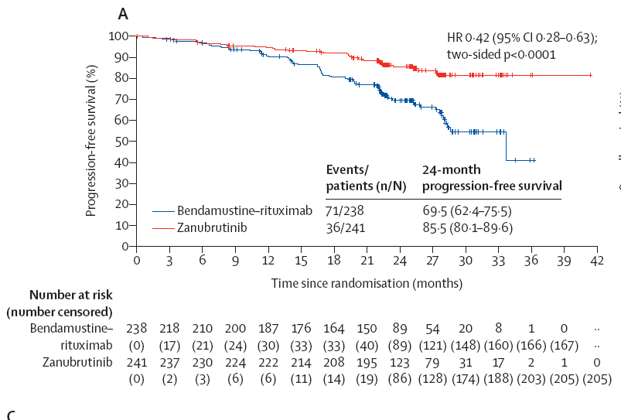
ZANUBRİTİNİB
del(17p) negatif
1. basamak KLL/SLL
Medyan 26,2 ay izlem; Her iki grupta medyan PFS ye ulaşılamadı
  PFS Zanubritinib kolunda iyi
Zanubrutinib vs BR, Faz 3
17 p delesyonu olmayan KLL/SLL olgularında
Birinci sıra tedavi
≥ 65 yaş ve FCR ye uygun olmayan olgular
1:1 randomizasyon (n:590)
  Zanubritinib n:241
  Benda-Rtx n: 238
  17 p delesyonu olanlar 3. bir grup olarak Zanubritinib aldı
En sık derece 3 ve üzeri Y.E
  Nötropeni
    Zanubritinib %37
    Benda-Rtx %50
    17 p Zanubrutinib %41
Tam CS ,et al. Zanubrutinib versus bendamustine and rituximab in untreated chronic lymphocytic leukaemia and small lymphocytic lymphoma (SEQUOIA): a randomised, controlled, phase 3 trial. Lancet Oncol. 2022 Aug;23(8):1031-1043.

Slide 21
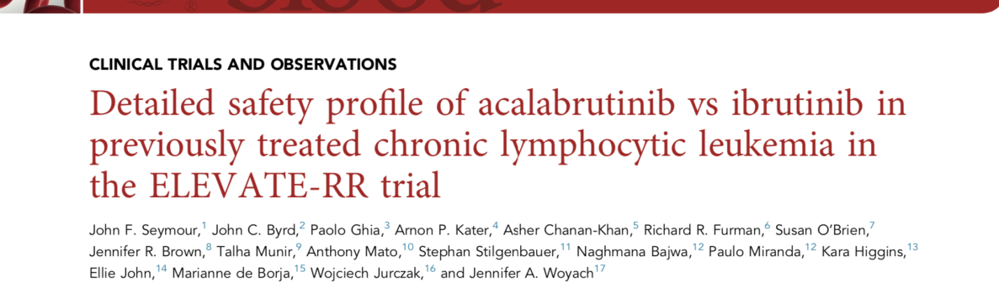
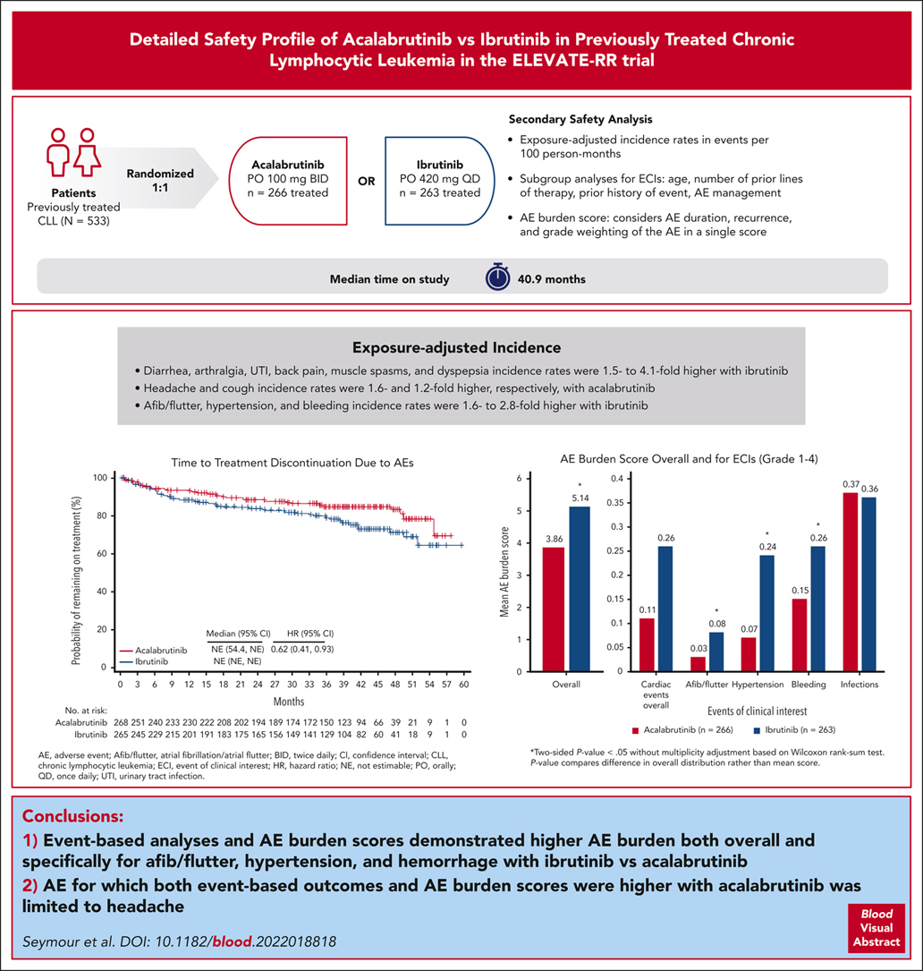
Herhangi bir derece atriyal fibrilasyon/flutter, hipertansiyon ve kanama insidansları ibrutinib ile daha yüksek
AE'ler nedeniyle kesilme oranı acalabrutinib için daha düşüktü

Slide 22
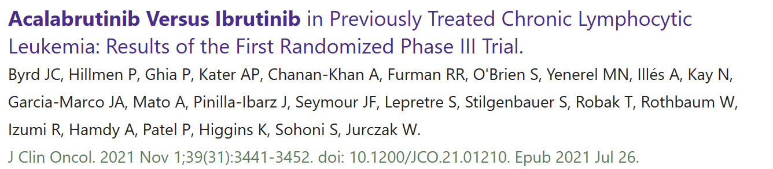
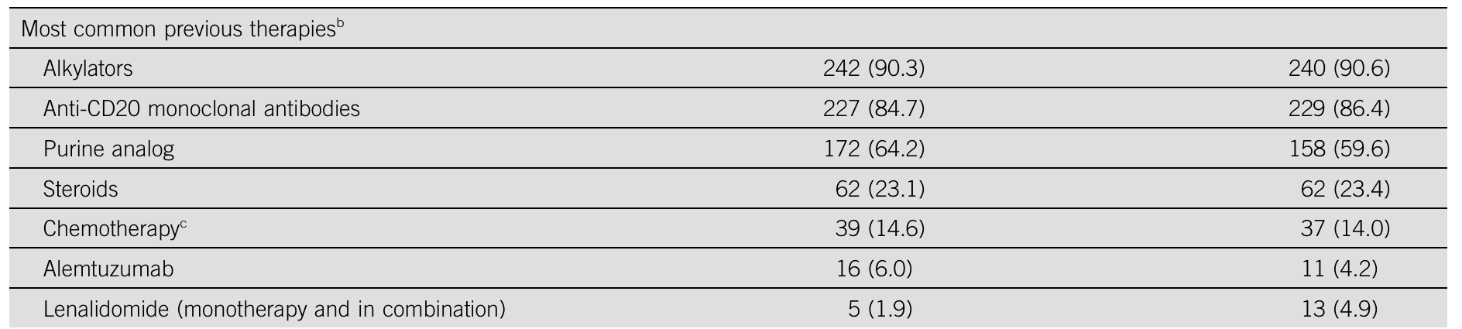
del(17p) / del(11q)
Ciddi KVH
Warfarin tedavisi
Önceden BTK / BCL2 inh
Notes:
presence of del(17)(p13.1) and/or del(11)(q22.3) confirmed by central laboratory testing.
Patients with significant cardiovascular disease, concomitant warfarin or equivalent vitamin K antagonist treatment, prior BTK or BCL-2 inhibitor treat ment, or requiring treatment with proton-pump inhibitors were excluded.

Slide 23
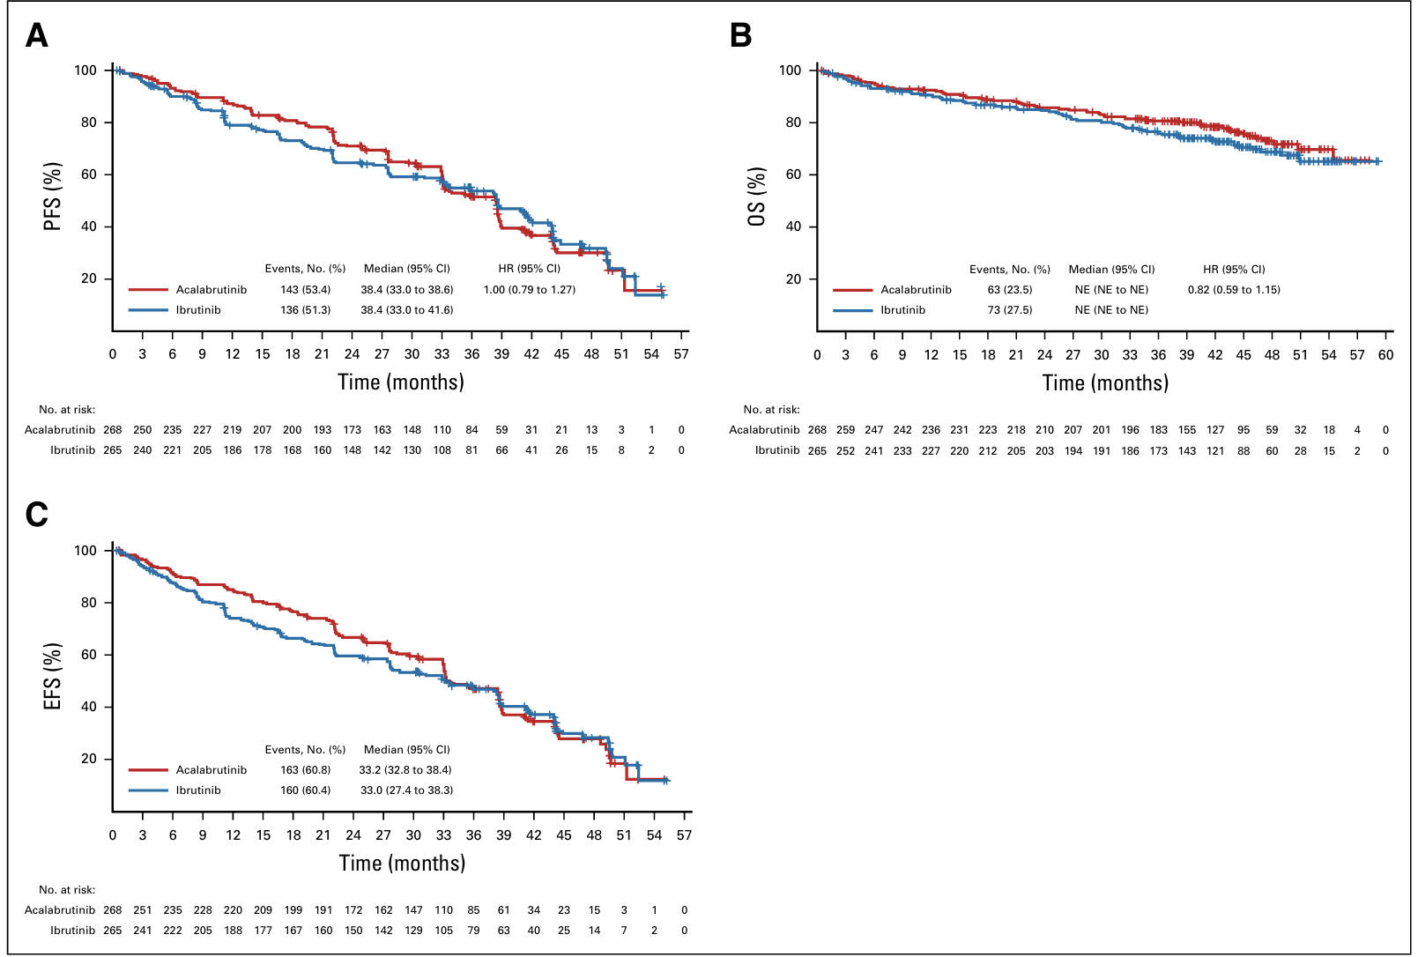
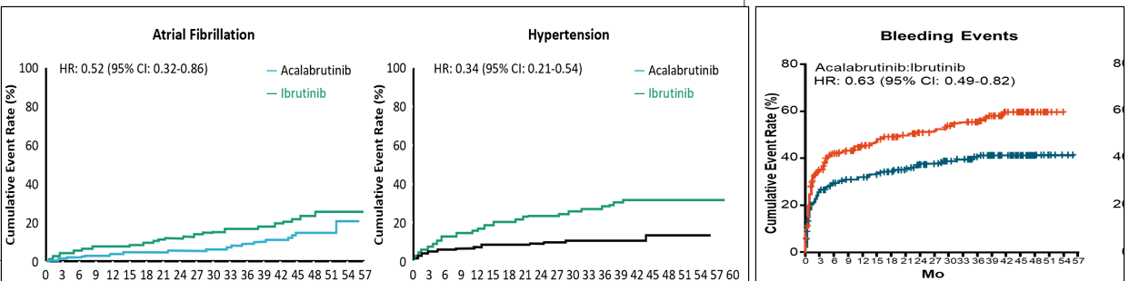

Slide 24
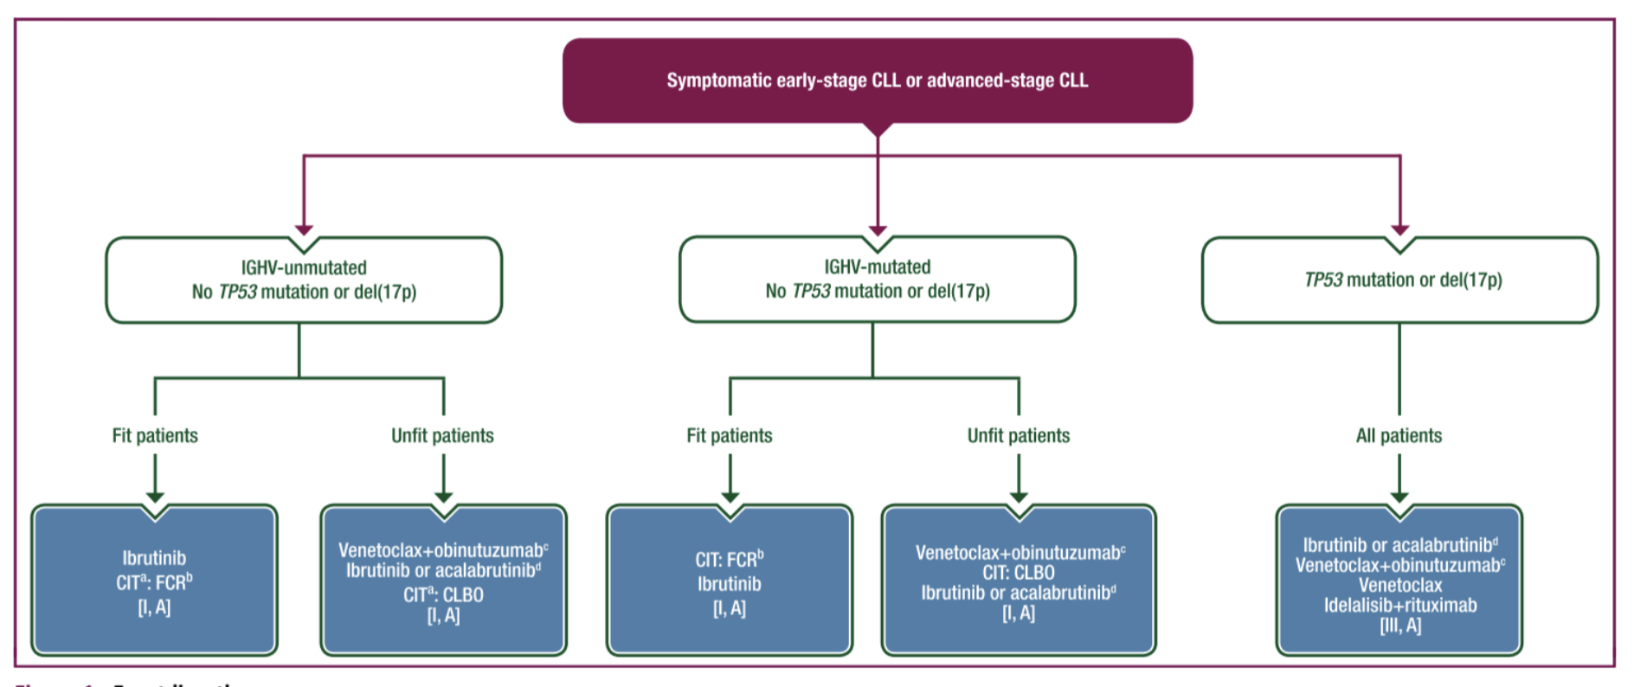
KILAVUZLAR NE DİYOR ? ESMO

Slide 25
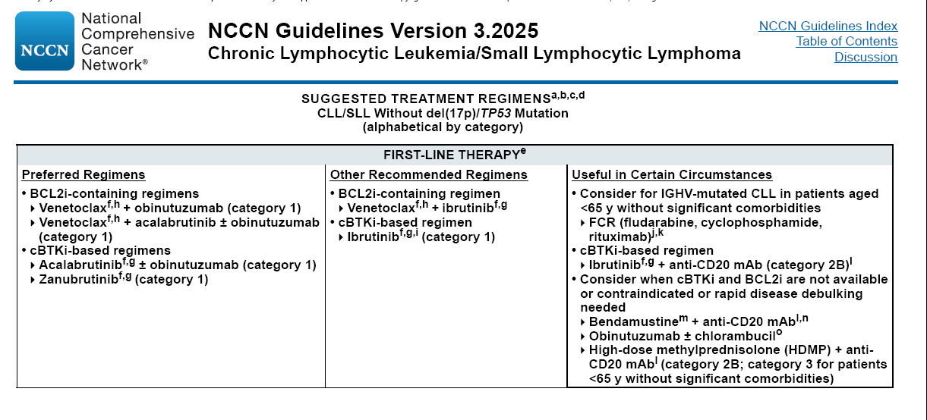
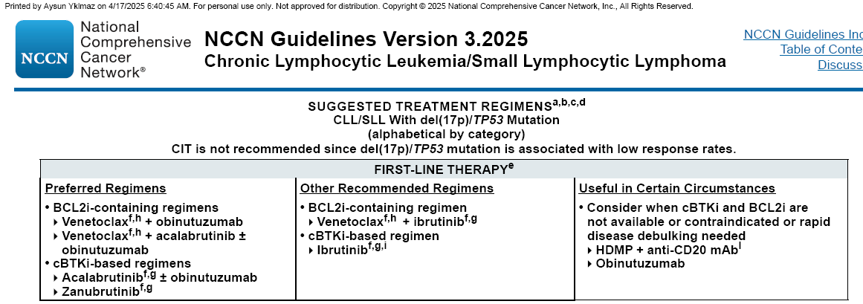

Slide 26
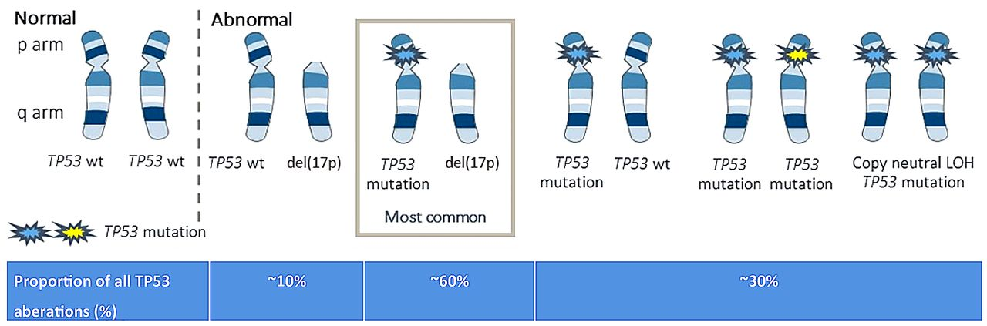
BTK inhibitörleri ve 17p delesyonu
%7-%20

Slide 27
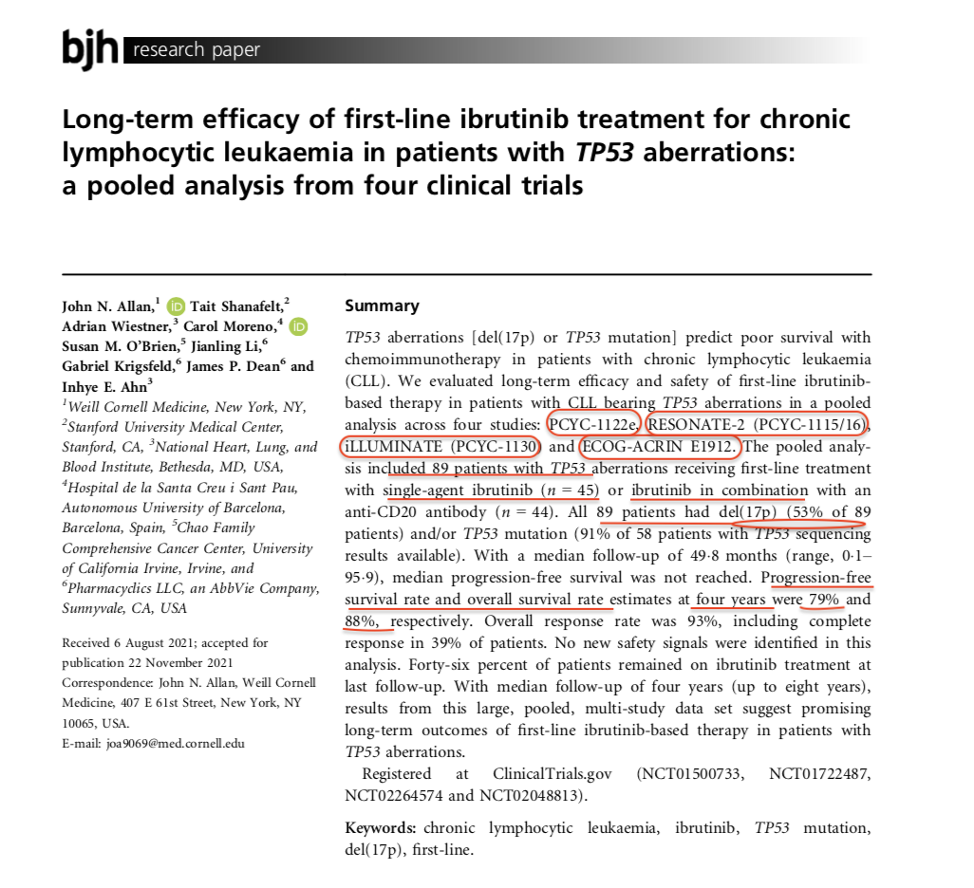
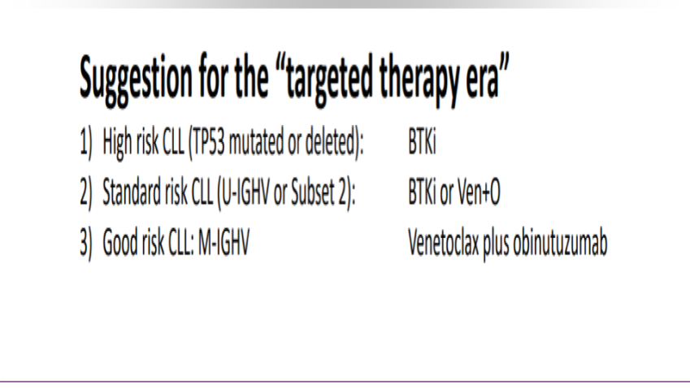
CLL 14 ile Venetoclax+Obinutuzumab ile tedavi edilen TP53 mutasyonlu olgularda; yanıtlar sürdürülemedi
Allan, J.N., et al (2022), Long-term efficacy of first-line ibrutinib treatment for chronic lymphocytic leukaemia in patients with TP53 aberrations: a pooled analysis from four clinical trials. Br J Haematol, 196: 947-953. https://doi.org/10.1111/bjh.17984

Slide 28
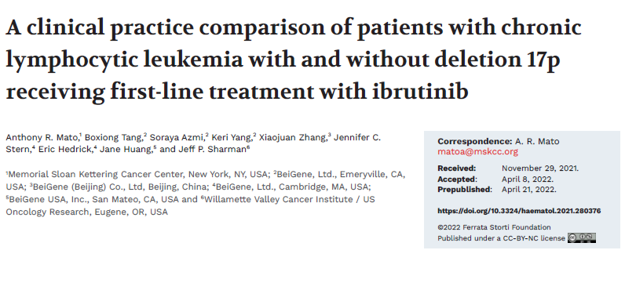
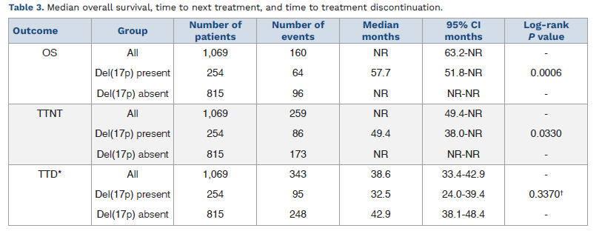
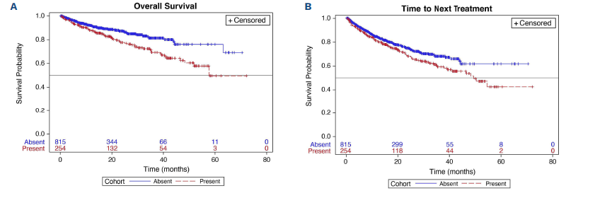
n:1069 olgu
Retrospektif, Gerçek yaşam verisi
1. basamakta ibrutinib alan, 17p delesyonu olan ve olmayan
Toplam sağ kalım ve bir sonraki tedaviye kadar geçen süre 17 p delesyonu olanlarda kısa
NCT01500733
Faz 2 çalışma; 17p del olan ve olmayanlar için; ibrutinib etkinliği çalışması
Mato AR, Tang B, Azmi S, et al. A clinical practice comparison of patients with chronic lymphocytic leukemia with and without deletion 17p receiving first-line treatment with ibrutinib. Haematologica. 2022;107(11):2630-2640. Published 2022 Nov 1. doi:10.3324/haematol.2021.280376

Slide 29
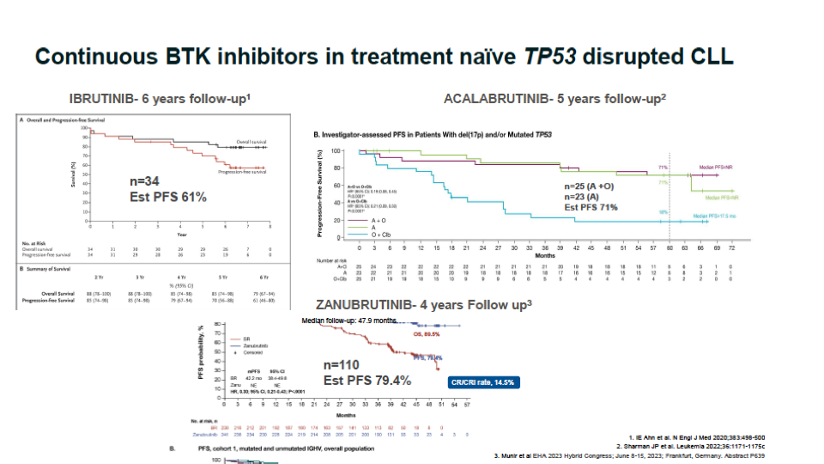
Elevate-TN
NCT01500733
SEQUOIA Study in ASH 2022

Slide 30
Relaps / Refrakter KLL ve BTK inh
BTK
Relaps Refrakter Hasta
Yeni Tanı Hasta

Slide 31
R/R KLL olgularında BTK inhibitörleri
Relaps olan çoğu hasta için bir seçenek
Kemo veya kemo-immünoterapiden sonra!
Anti-CD20 tedavisinden sonra!
PI3K inhibitöründen sonra!
Venetoklakstan sonra!
Önceki veya diğer BTK inhibitörlerinden sonra!
Aktif medikal sorunlar; Kaçınmak için endişeler!
Aritmi,
Kanama,
K vitamini antagonisti kullanımı,
Enfeksiyon

Slide 32
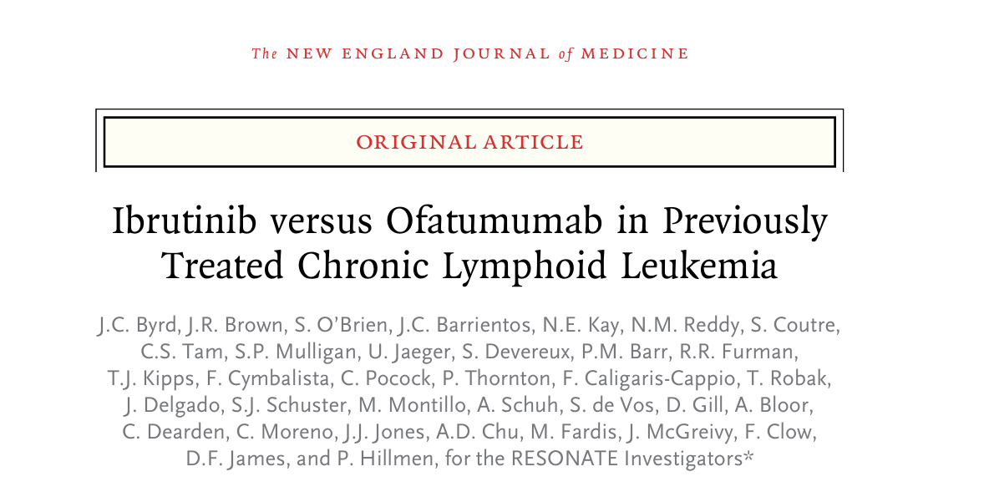
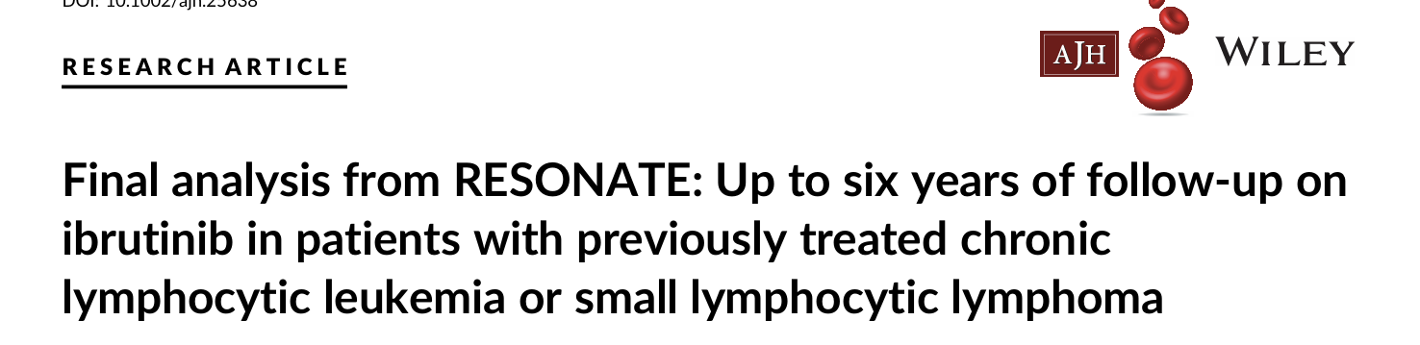
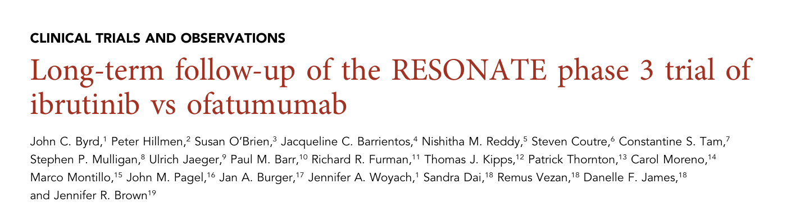
RESONATE Çalışması

Slide 33
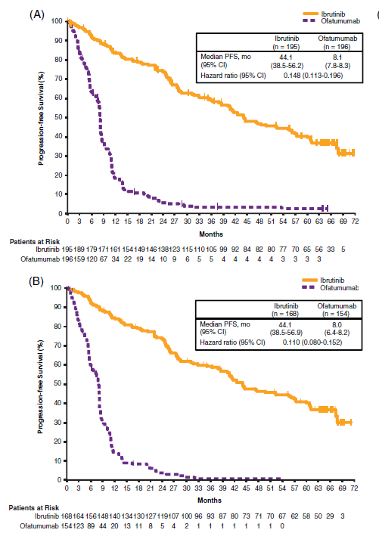
FAZ 3 RESONATE: İbrutinib (n = 195) vs Ofatumumab(n = 196)
≥1 sıra tedavi almış N=391 KLL/SLL ,
  ECOG 0/1,Ölçülebilen nodal hastalık
  Pürin analoğu ile kemoimmünoterapiye yanıt durumuna göre (refrakter ya da 12 ay içinde nüks etmiş) ve 17p delesyon durmuna göre (var, yok) sınıflandırılmış
Medyan 74 ay izlem
  İBR ile medyan tedavi süresi 41 ay (0,2-71,1)
    %16 olgu yan etki, %36,9 progresif hastalık nedeniyle tedavi sonlandırdı
İbrutinib vs Ofa PFS
  A; Tüm hastalar
  B; Yüksek riskli popülasyon (del[17p], TP53 mutasyonu, del[11q], ve/veya unmutated IGHV varlığı)
Birincil sonlanım noktası: PFS (IWCLL 2008 kriterlerine göre)
İkincil sonlanım noktaları: OS, ORR
Munir T, et al. Final analysis from RESONATE: Up to six years of follow-up on ibrutinib in patients with previously treated chronic lymphocytic leukemia or small lymphocytic lymphoma. Am J Hematol. 2019;94(12):1353-1363.

Slide 34
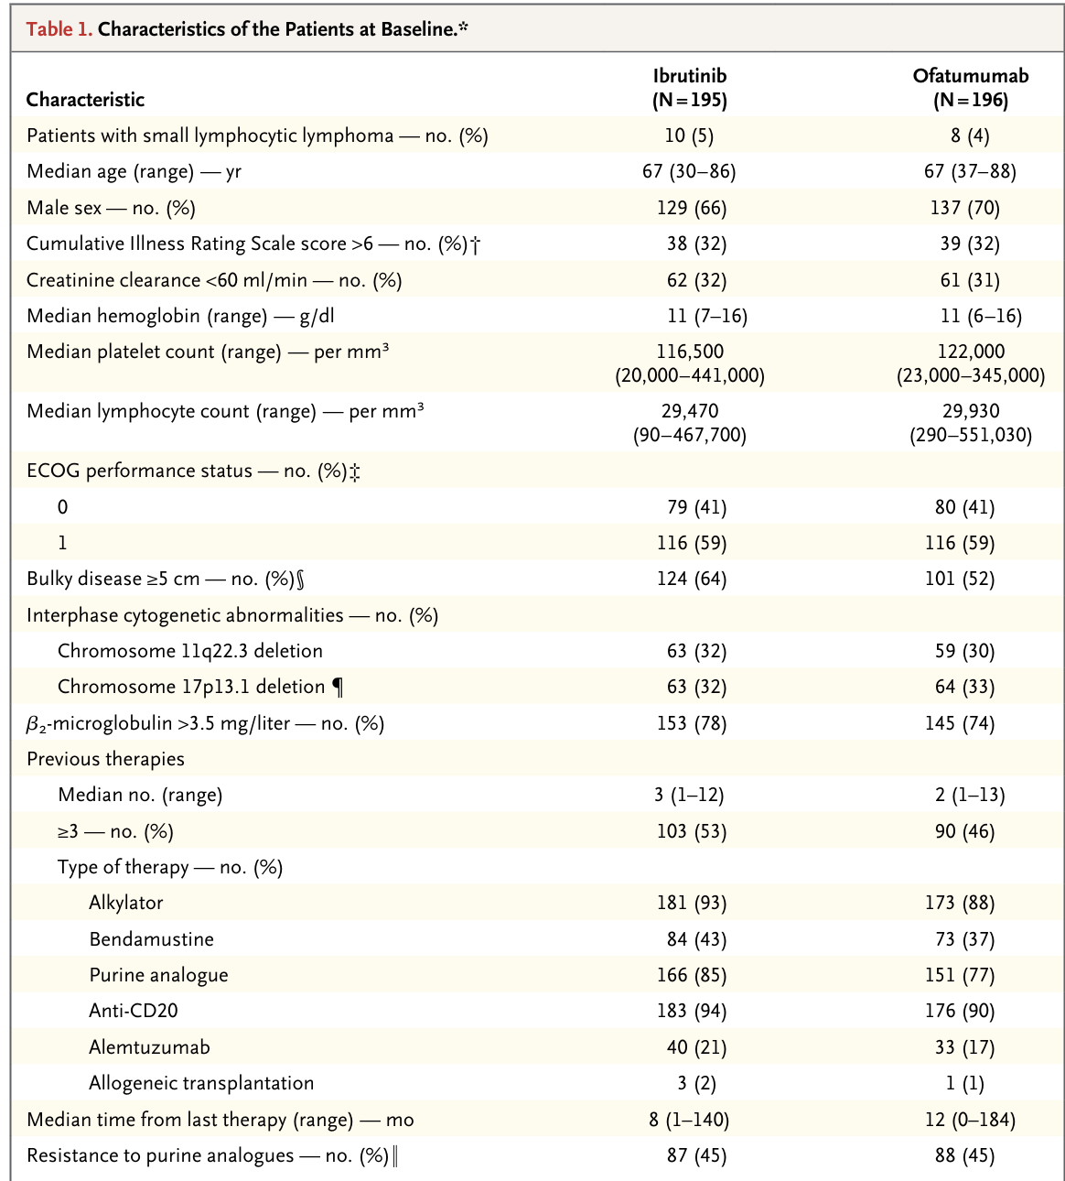
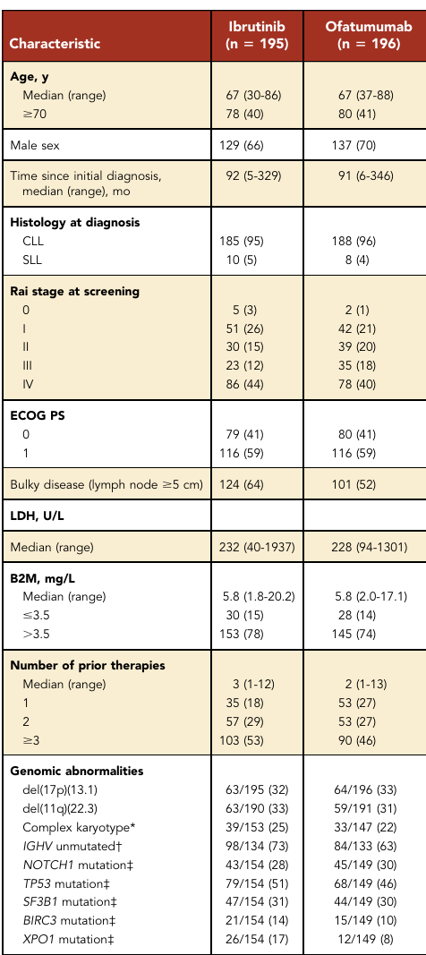
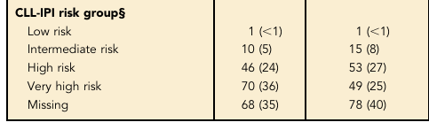
kemoimmunoterapi
Notes:
§CLL-IPIriskgroupwasdeterminedforpatientswithdataavailableforall5variables(age, clinicalstage,del(17p)(13.1)and/orTP53mutationstatus,IGHVmutationstatus,andB2M level);forpatientswithknowndel(17p)(13.1)statusbutunknown(missing)TP53mutation status,gradingfor thisvariablewasdeterminedbasedondel(17p)(13.1)status.

Slide 35
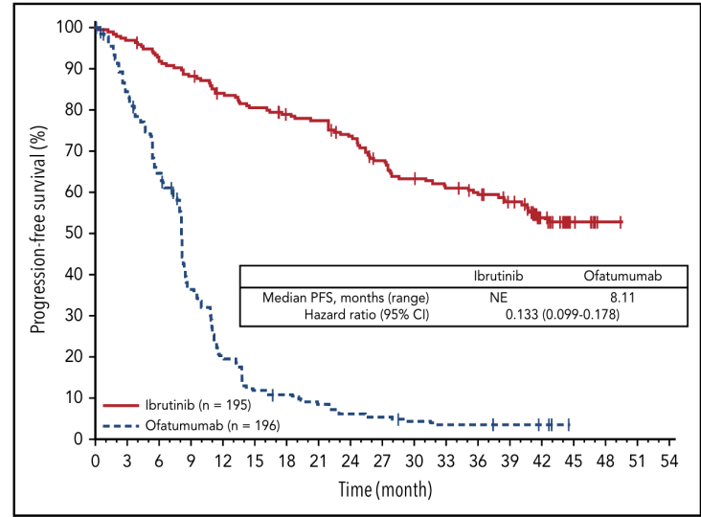
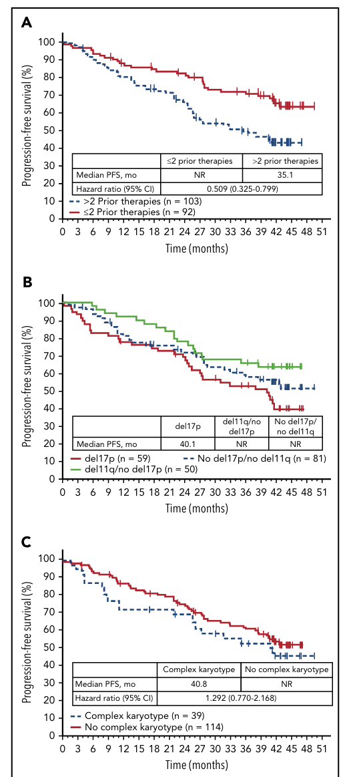
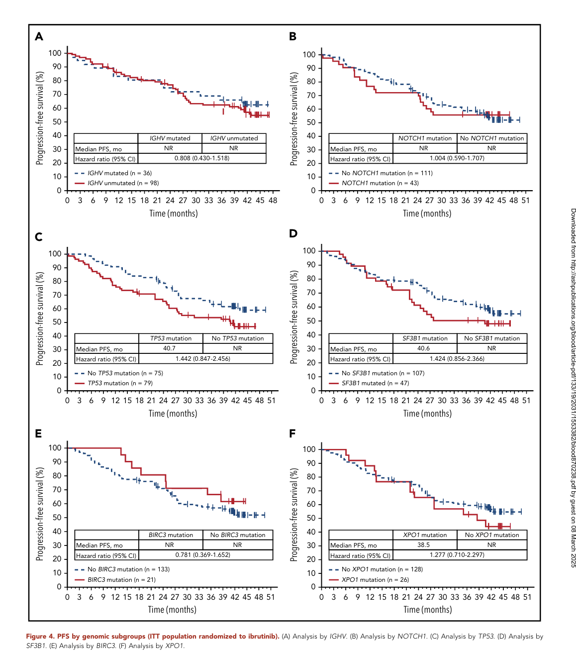
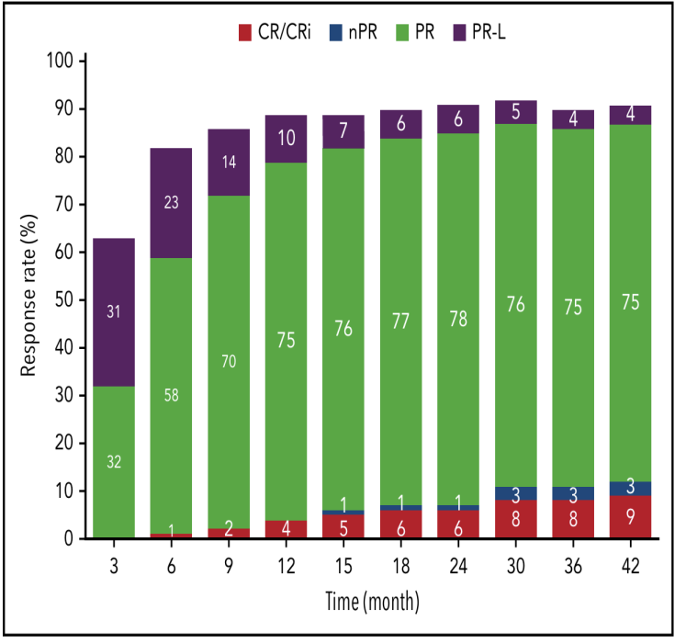
Sonuçlar…
Notes:
The benefit of ibrutinib vs ofatumumab on PFS was consistent across patient subgroups analyzed according to baseline clinical characteristics or molecular features, with HRs ranging from 0.049 to 0.183 (Figure 2).
HRs for PFS events with ibrutinib vs ofatumumab by CLL-IPI risk groups were 0.064 (95% CI, 0.008-0.502) for intermediate-risk, 0.115 (95% CI, 0.059-0.222) for high-risk, and 0.118 (95% CI, 0.067 0.207) for very-high-risk CLL-IPI groups. PFS was also examined within the ibrutinib arm. PFS was longer in patients who received #2 prior lines of therapies (62% [57/92] had 2 prior) compared with moreheavilypretreatedpatientswith.2priorlines(median PFS NR vs 35.1 months) (Figure 3A). Of the genomic factors examined, PFS for the del(11)(q22.3) subgroup trended to have the most favorable outcome; however, PFS was not statistically different for patients with del(17)(p13.1) (median 40.1 months) or del(11)(q22.3) (median NR) or without these fluorescence in situ hybridization abnormalities (median NR)(Figure3B).MedianPFS among patients with complex karyotype was 40.8 months vs NR for patients without complex karyotype (Figure 3C; HR 1.292; 95% CI, 0.770-2.168). Among patients with complex karyotype, median PFS was 41.2 vs 31.7 months (HR, 0.795; 95% CI 0.329 1.921) in patients with del(17)(p13.1) vs without del(17)(p13.1). No significant differences were observed in PFS with ibrutinib between patients with unmutated and mutated IGHV status; median PFS was NR in both subgroups and 3-year PFS was 63% vs 66%, respectively (Figure 4A).

Slide 36
Acalabrutinib

Slide 37
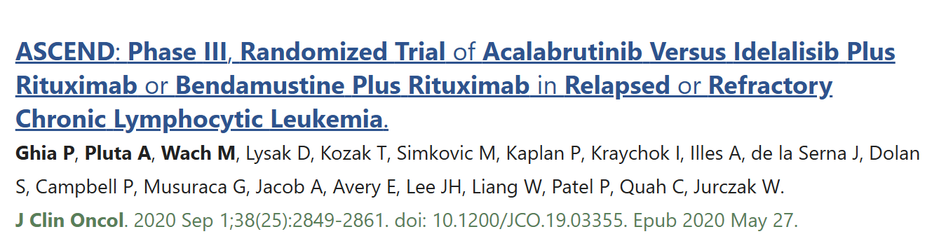
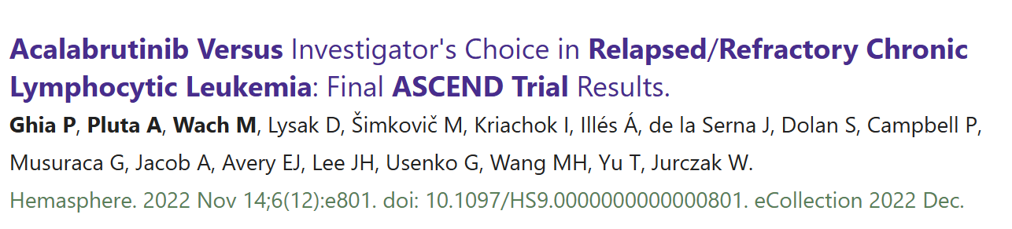
Notes:
Significant cardiovascular disease such as uncontrolled or untreated symptomatic arrhythmias, congestive heart failure, or myocardial infarction within 6 months of screening, or any Class 3 or 4 cardiac disease as defined by the New York Heart Association Functional Classification, or QTc > 480 msec (calculated using Fridericia's formula: QT/RR^0.33) at screening. Exception: Subjects with controlled, asymptomatic atrial fibrillation during screening are allowed to enroll on study.

Slide 38


FAZ 3 ASCEND Trial; Acalabrutinib vs Idelalisib + Rituximab veya BR
Acalabrutinib(n = 155) VS IR /BR(n = 155)
Medyan izlem 47 ay;
Acalabrutinib kolunda 42 aylık PFS:%62
Randomize, açık erişimli, FAZ 3, uluslararası
  BCL-2 ve BTK inhibitörüne maruziyeti olmayan ve ECOG ≤2 olan n: 310 r/r KLL olgusu
Sınıflandırma
  Del(17p)(var vs yok), ECOG (0/1 vs 2), önceki tedavi sayısı(1-3 vs ≥4)
Primer sonlanım; PFS
Sekonder sonlanım; Toplam yanıt,remisyon süresi, toplam sağkalım
Ghia. JCO. 2020;38:2849.

Slide 39



Notes:
Eligible patients were adults aged ≥18 years with CLL who had previously received at least 1 systemic therapy. Patients were required to have an ECOG performance status of 2 or less and adequate hematologic, hepatic, and renal function. Patients with significant cardiovascular disease requiring concomitant warfa rin or equivalent vitamin K antagonist treatment, or who had received prior treatment with BTK, phosphoinositide 3-kinases, tyrosine-protein kinase, or B-cell lymphoma 2 inhibitors were excluded.
Patients in the acalabrutinib arm had a median of 1 (range, 1−8) prior line of therapy and patients in the investigator’s choice arm had a median of 2 (range, 1−10) prior lines of therapy.

Slide 40




Slide 41

R/R KLL olgularında BTK inhibitörlerinin birebir karşılaştırma çalışmaları

Slide 42


Elevate-RR: İbrutinib (N:268) vs Acalabrutinib (N:265); Yüksek riskli R/R KLL
Kardiyak Aritmi
HT
Non -inferiority çalışması
Randomize , çok merkezli, Faz 3
17p / 11q delesyonu olan, ECOG 0-2, ≥ 1 sıra tedavi almış KLL olguları
Primer sonlanım noktası , PFS (hastalık progresyon oranları benzer)
İkincil sonlanım noktası , OS; tedavi ilişkili Y.E (AF-Richter tx)
Major kanama açısından fark yok
Herhangi bir derece kanama, diyare ve artralji için; Acalabrutinib kolunda kümülatif olay daha az
Herhangi bir derece:
AF: iBR %15.6 VS ACA %9
HT; İBR: %22.8 ACA: %8.6
NCT02477696. Byrd. JCO. 2021;39:3441.

Slide 43


ALPINE: RR KLL ‘de Zanubrutinib vs Ibrutinib
Characteristic, n (%) | Zanubrutinib (n = 327) | Ibrutinib (n = 325)
Median age, yr (range) ≥65 yr | 67 (35-90) 201 (61.4) | 68 (35-89) 200 (61.5)
Median prior lines of systemic therapy, (range) >3 prior lines | 1 (1-6) 24 (7.3) | 1 (1-12) 30 (9.2)
Del(17p) and TP53 mutation status del(17p) TP53 mutation only | 75 (22.9) 45 (13.8) 30 (9.2) | 75 (23.1) 50 (15.4) 25 (7.7)
IGHV mutation status Mutated Unmutated | 80 (24.5) 240 (73.4) | 70 (21.5) 241 (74.2)
Complex karyotype (≥3 abnormalities) | 56 (17.1) | 70 (21.5)
Bulky disease (≥5 cm) | 145 (44.3) | 149 (45.8)
≥1 sistemik tedavi almış, R/R KLL olguları, daha önce BTK inh maruziyeti yok, varfarin ya da vit K antagonist öyküsü yok

Slide 44

Ölümcül kardiyak olay zanubritinib kolunda daha az

Slide 45




Pirtobrutinib
CR + PR: %73.3
CR + PR + PRL: %82.2
PFS: Medyan 19.2 ay
Notes:
The responses were independent of the BTK C481
Mutation……

Slide 46


Slide 47


Slide 48



Slide 49

BTK inhibisyonunun sabit süreli kullanımı mümkün olacak mı??

Slide 50
Hedefe yönelik kombinasyon tedavileri
BTK inh+BCL-2 inh
 |  | No of patients | TP53 aberasyon (%) | Best response uMRD (%) | Grade 3-4 nötropeni
CAPTIVATE (Faz 2) | Ibr + Ven | 159 | 17 | 2 Yıllık e PFS %95,Perifer 77 , Kİ 60 | 33
GLOW (Faz 3) | Ibr + Ven vs OClb | 211 | Alınmamış | 30 Aylık PFS %80.5 vs % 35.8 Perifer 55 ,Kİ 52 | 35
GAIA / CLL13 (Faz3 ) | CIT, Ven + R , Ven +Obi , Ven +Obi + Ibr | 956 | Alınmamış | Perifer 92 , Kİ 78 | 52, 46, 56, 49
DFCI IIT | Acala+ Ven +Obi | 37 | 27 | Perifer 92 ,Kİ 86 | 43
BoVen IIT | Zanubritinib + Ven +Obi | 39 | 13 | ORR % 100 ,% 57 CR ,Perifer 95 , Kİ 89 | 18

Slide 51

Bcl-2+BTK inhibisyonu
Süreli Tedavi
Munir T, Cairns DA, Bloor A, et al. Chronic Lymphocytic Leukemia Therapy Guided by Measurable Residual Disease. N Engl J Med. 2024;390(4):326-337. doi:10.1056/NEJMoa2310063

Slide 52



FLAIR trial
17 p Del ya da TP53 verisi yok
1. Sıra, fit
MRD’ye göre fleksible protokol; uMRD’ye ulaşamayanlarda tedavi maksimum 6 yıla kadar devam etti,
2 kollu;
  Ven-Ibr VS KİT (FCR)
Sonlanım noktası, 24-60 ay arasında 260 hastanın 140’ında tedavi kesildi; izlem, uMRD ve PFS
    3 yıllık PFS
      Ven-Ibr'nin %97 VS %76
    5. Yılda uMRD elde edilen olgular
      PK da İbr-ven 12 ayından sonra %47,5 uMRD
      K.i Umrd %65.9 ve Periferik kanda %92.7
Y.E:
Enf riski benzer, Kardiyak olay İBR-Ven de daha fazla
  Tedaviyi bırakan hastaların yüzdesi: 24 ayda %28,9; 36 ayda %58,0; ve 60 ayda %78,4

Slide 53
GLOW: Phase 3 Study (NCT03462719) Evaluating Fixed-Duration Ibr+Ven in Previously Untreated CLL
Progression-Free Survival (ITT)
100
  Ibr+Ven reduced the risk of progression
  or death by 74% versus Clb+O
    HR 0.256 (95% CI, 0.172-0.382);
    p < 0.0001
  Estimated 54-month PFS rates at 57 months of follow-up:
    66.5% for Ibr+Ven
    19.5% for Clb+O
  Estimated 54-month OS rates:
    84.5% for patients treated with Ibr+Ven
    63.7% for patients treated with Clb+O
90
80
Ibr+Ven
70
60
66.5%
Progression-free survival (%)
50
40
Clb+O
30
19.5%
20
End of
Clb+O
End of
Ibr+Ven
10
0
0
6
12
18
24
30
36
42
48
54
60
Months from date of randomization
Patients at risk
Ibr+Ven | 106 | 99 | 92 | 90 | 88 | 83 | 80 | 75 | 68 | 55 | 11
Clb+O | 105 | 101 | 95 | 61 | 50 | 43 | 33 | 24 | 20 | 15 | 2
GLOW
1. Sıra, Unfit, Medyan yaş:71
2 kollu;
  Ven-Ibr (n:106) VS KİT (Obi-kloramsil) (n:105), 3 kür İbr sonrası 12 kür ven-İbr vs 6 KİT,
Sonlanım noktası, Medyan 46 ay izlem, 15. Ayda uMRD ve PFS
    4 yıllık PFS
      Ven-Ibr'nin %74,
      Obi-klo %24
Enf ilişkili ölüm KİT kolunda daha fazla
57 aylık izlemde
İbr+VEN = PFS üstün
IGHV mutasyonlu olan olgularda; Ibr+Ven için 42. Ayda MRD’den bağımsız yanıtlar
IGVH mutasyonu olmayanlarda ; Ibr+Ven için 42. Ayda MRD negatif olanlarda sürdürülebilir yüksek PFS oranları
The GLOW trial in chronic lymphocytic leukaemia, van Gelder, Michel et al. The Lancet Oncology, Volume 25, Issue 2, e55

Slide 54


The CLL13/GAIA trial
Bcl-2+BTK inhibisyonu
1. Sıra, FİT
17 p Del ya da TP53 olmayan
3 kollu;
  Ven-R / Ven-Obi / Ven-Obi-Ibr VS KİT (FCR/BR); 12. Ayda MRD pozitif ise İBR 3 yıla kadar devam
Sonlanım noktası, Medyan 50 ay izlem, 15. Ayda uMRD ve PFS
    4,5yıllık PFS; GLOW’da %65 CAPRTİVATE’de %70 olan sabit süreli yaklaşımda üçlü kombinasyon ile PFS daha uzun Ven-Obi-Ibr'nin %85,
    OS benzer; 3’lü ve ikili kombinasyon ve KT ile, TTNT AVANTAJI! OS: VEN-İbr içeren FLAİR ile benzer
    MRD negatifliği; uIGVH olgularında PFS daha uzun olsa da bu İBR ile ilişkilendirildi;
    Üçlü kombinasyon ile yüksek enfeksiyon ve kardiyak olay
Fürstenau, Moritz et al. The Lancet Oncology, Volume 25, Issue 6, 744 - 759. First-line venetoclax combinations versus chemoimmunotherapy in fit patients with chronic lymphocytic leukaemia (GAIA/CLL13): 4-year follow-up from a multicentre, open-label, randomised, phase 3 trial.

Slide 55


Tedavi naive KLL;
17 p/TP 53 negatif
ECOG 0-2

Slide 56


Ortanca yaşı 61 yıl (%64,5'i erkek ve %58,6'sı uIGHV)
40,8 aylık takip
36 aylık PFS; A-V ile %76,5, AVO ile %83,1 ve kemoimmünoterapi ile %66,5
36 aylık OS;AV ile %94,1, AVO ile %87,7 ve kemoimmünoterapi ile %85,9
Nötropeni, klinik açıdan en sık derece 3 ve üzeri yan etki (%32,3/%46,1 /%43,2)
Brown JR, et al. Fixed-Duration Acalabrutinib Combinations in Untreated Chronic Lymphocytic Leukemia. N Engl J Med. 2025 Feb 20;392(8):748-762. doi: 10.1056/NEJMoa2409804.

Slide 57
Süreli Acalabrutinib +Obinutuzumab
Faz 2 tek merkez
N:37; CR %62
24 kür tedaviyi 13 hasta tamamalamış
  9 aylık tedavisiz Remisyon 10 hastada
  3 hastada nüks
1. SIRA TEDAVİ
Patients with untreated CLL/SLL with indication for treatment by 2018 iwCLL criteria
(N = 20)
Acalabrutinib 100 mg BID +
Obinutuzumab monthly x 6 starting in cycle 3
(patients without CR after cycle 8 could receive
6 additional doses during cycles 9-14)
Q28D cycles x 24
PFS
OS
100
100
80
80
60
60
PFS (%)
OS (%)
40
40
20
Estimated 2-yr PFS: 94.4%
20
Estimated 2-yr OS: 94.4%
0
0
0
6
12
18
24
30
0
6
12
18
24
30
Follow-up (Mo)
Follow-up (Mo)
an A. Burger. A Phase II Study of Time-Limited Treatment with Acalabrutinib Plus Obinutuzumab in Patients with Treatment-Naïve Chronic Lymphocytic Leukemia. Blood 2024; 144 (Supplement 1): 1868. doi: https://doi.org/10.1182/blood-2024-200331.

Slide 58

BTK mutasyonu olmayan olgularda 1. Sıra süreli tedaviden sonra relapsta BTK kullanımı
202 hasta sabit süreli tedavi klonu atandı (n:159 FD; MRD plasebo kolundan da N: 43
  N:49 progresyon; n:5 richter
  4.5 yıllık sonraki tedaviden bağımsızlık oranı: %82
53 progrese olan hastanın;
  18'i henüz sonraki tedaviye başlamadı
  28 kişi ibrutinib bazlı tedaviyi yeniden başlattı ( EOT'den PD'ye kadar geçen ortalama süre 2,1 yıl)
  22'si tek ajan ibrutinib ile
  6 ibrutinib + venetoklaks ile
  7 daha sonra başka tedavilere başlamış
    Medyan tedavi süresi 17 ay (İ) 14 ay (i+ven) (0-45) ;
    21 hastada toplam yanıt oranı (ORR) %86 idi (TY n=1 [%5]; kısmi yanıt [PR], n=17 [%81]; lenfositozlu PR, n=1 [%5]; stabil hastalık, n=1 [%5];
Relapse after First-Line Fixed Duration Ibrutinib + Venetoclax: High Response Rates to Ibrutinib Retreatment and Absence of BTK Mutations in Patients with Chronic Lymphocytic Leukemia (CLL)/Small Lymphocytic Lymphoma (SLL) with up to 5 Years of Follow-up
in the Phase 2 Captivate Study. Blood 2023; 142 (Supplement 1): 633. doi: https://doi.org/10.1182/blood-2023-187128

Slide 59

Ardışık Tedavi Nasıl Planlanmalı
BTK intoleransı olanlar için ardışık tedavide BTK inhibitörlerinin kullanımı

Slide 60
İbrutinib İntolerası “Gerçek Yaşam Verisi”
Çok merkezli, retrospektif analiz
Rutin klinik (n: 546 %88) ve Klinik çalışma verileri (n=60)= (N = 616)
İlk sıra tedavide 80 olgu, relaps olan 536 olgu
İlaç kesilme oranı:
Medyan 17 aylık izlemde %41
Toksisite %50
Hastalık progresyonu %10-20
Kesilme Nedenleri (%)
Birinci Basamak | Relaps
Artralji(42) | Atrial fibrilasyon (12.3)
Atrial fibrilasyon (25) | Enfeksiyon (11)
Döküntü (16) | Pnömonitis (10)
 | Kanama (9)
 | Diyare (7)
İbrutinib ile %4-26 oranında Y.E ilişkili ilaç kesilmesi
Mato. Haematologica. 2018;103:874.

Slide 61


ACE-CL-208: İbrutinib İntoleransı varsa Acalabrutinib ardışık kullanımı : Güvenilir ve Emniyetli
İbrutinib intoleransı olan olgularda ACA etkili ve güvenilir bir alternatif
N:60, Mediyan yaş:69,5
%30; 2 sıra tedavi almış, %28 17 p del
Medyan 35 ay izlem
Toplam yanıt oranı %73 (en az PR)
Rogers. Haematologica. 2021;106:2364.

Slide 62

R/R B hücreli maligniteler için İbrutinib ve Acalabrutinib intoleransında Zanubrutinib etkinliği
Faz 2
N:67, n:57 ibrutinib ya da acalabrutinib, 10 ACA+İBR intolerans
Medyan 12 ay izlem, toplam yanıt %64
Yüksek dereceli Y.E. Yok
Tedavi ilişkili ölüm izlenmedi
Shadman. Lancet Haematol. 2022;S2352.

Slide 63

BTK inhibitör direnci
BTK inhibitörü direnci, en sık BTK C481 (en sık) ve PLCG2 mutasyonları ile ilişkili
BRUIN trial : Önceden Tedavi Edilmiş KLL/SLL için Pirtobrutinib (LOXO-305)
Faz1-2 doz eskalasyon çalışmasında BTK C481 mutasyonlarda etkili
Mato. EHA 2022. Abstr S147.

Slide 64

BTK inhibitörleri klinik pratikte yan etki profilleri nedir?

Slide 65

İbrutinib için alternatif hedefler; Potansiyel Y.E
EGFR
  Döküntü
  Kardiyak toksisite
  Diyare
ERBB4
  Kardiyak toksisite
BMX
  Kardiyak toksisite
ITK
  Antikor bağımlı hücresel sitotoksisite (Antikor tedavisi etkinliği)
TEC
  Platelet etkisi
JAK3
  Immune etkiler
Berglӧf. Scand J Immunol. 2015;82:208.

Slide 66


BTK inhibitörleri nedeniyle oluşan kardiyak yan etkilerin yönetimi

Slide 67
BTK inhibitörleri nedeniyle oluşan kardiyak yan etkilerin yönetimi
Tedavi öncesi değerlendirme
  Ayrıntılı KVS öyküsü(medikasyonlar, kalp kapak hastalığı, aritmi, ventrikül disfonksiyonu)
  FM (KB, Bazal EKG)
  KVS risk ölçümü (Eşlik eden DM, Obezite, HT, Dislipidemi,KBH) (Framingham risk skoru)
KVH riski olan hastaların yönetimi
  KVH riski yok ise –Herhangibir BTK inh
  Eğer risk var (iyi kontrollü AF ve HT gibi) ise 2. jenerasyon BTK inh (acalabrutinib or zanubrutinib)
  Ventriküler aritmisi (ailede ani kardiyak ölüm hikayesi) olan, Ciddi kontrolsüz HT ve EF <%30 ise –BTK inh önerilmez
BTK inh süresince KV toksisitelerin yönetimi için
  Multidisipliner yaklaşım
  Düzenli KB takibi
  Faz 3 FLAIR çalışmasında; ibrutinib alanlarda ACE inh kullanımının ventriküler taşikardi ve ani kardiyak ölüm ile korelasyonu gösterilmiş, bu nedenle HT için ilk aşamada non –ACE inh
Awan FT, Addison D, Alfraih F, et al. International consensus statement on the management of cardiovascular risk of Bruton's tyrosine kinase inhibitors in CLL. Blood Adv. 2022;6(18):5516-5525. doi:10.1182/bloodadvances.2022007938

Slide 68



İbrutinib altında HT ve KVS Yan Etkiler
%50 kümülatif insidans zamanı: 4.2 ay
Medyan izlem süresi: 31.0 ay
%50 kümülatif insidans zamanı : 1.1 ay
Medyan izlem süresi: 29.3 ay
Riskli hastalar, n
Yeni/Kötü HT 0 360 317 281 242
Yok/Stabil HT2 59 46 41 32
İbrutinib başlandıktan sonraki ay
Dickerson. Blood. 2019;134:1919.

Slide 69

İbrutinib ile klinik çalışmalarda kanama riski
1700 olgu, retrospektif analiz
%36 düşük dereceli kanama, %4.1 major kanama, %1 olguda kanama nedenli tedavi kesildi
Antikoagülan/Antiplatelet kullanımı (hastaların% 50'si) major kanama riski artışı
MCL hastalarında kanama riski daha yüksek (HR: 1.8)
Trombosit agregasyonuna etkisi, tedavinin kesilmesinden sonraki 1 hafta içinde tersine çevrilebilir
İnvaziv prosedürlerden önce ve sonra BTK inhibitörünü 3 (minör) -7 gün (majör) ara verilmeli
Antikoagülanlar ve antiplatelet ajanlar (aspirin, klopidogrel, prasugrel, tikagrelor) kanama riskini artırabilir
Brown. Br J Haematol. 2019;184:558.

Slide 70
BTK inhibisyonunda yan etkiler
Lenfositoz (İbr-Aca)
  Tedavinin ilk haftasında başlar 8. haftada geriler
Baş ağrısı (acalabrutinib)
  Düşük dereceli, tedavinin erken dönemlerinde 4-8 haftada geriler
  Analjezik (asetominofen vs)
  NSAİ kanama riski nedeni ile kaçınılır
Enfeksiyonlar
  En sık pnömoni
  Profilaksi için spesifik bir rehber önerisi yok
Döküntü (ibrutinib)
  Asemptomatik
  Topikal antihistaminikler, KS
İkincil primer tümör(hepsi)
  En sık: Cilt kanseri
Ibrutinib PI. Acalabrutinib PI. Zanubrutinib PI. Moore. J Adv Pract Oncol. 2021;12:439. Stephens. Blood. 2019;133:1298.
Rogers. J Adv Pract Oncol. 2017;8:97. NCCN. Clinical practice guidelines in oncology: CLL/SLL. v.1.2023. nccn.org.

Slide 71


Slide 72
Btk inhibitörleri ile Derece 3-4 Non-hematolojik yan etki yönetimi
İbrutinib
Bazale ya da derece 1’e gerileyene kadar kesilir
Geri düzelmeden sonra 420 mg dozdan tekrar başlanır, eğer tekrarlarsa her rekürrenste 140 mg azaltılır
Eğer 4. kez meydana gelirse ilaç kesilir
Acalabrutinib
Bazale ya da derece 1’e gerileyene kadar kesilir
Geri düzelmeden sonra başlangıç dozundan tekrar başlanır, (100 mg 2x1) eğer tekrarlarsa 1. ve 2. rekürrenste 100 mg 2x1 başlanılır, 3. nükste 100 mg a azaltılır
Eğer 4. kez meydana gelirse ilaç kesilir
Zanubrutinib
Bazale ya da derece 1’e gerileyene kadar kesilir
Geri düzelmeden sonra başlangıç dozundan tekrar başlanır, (160 mg 2x1-320 mg1x1) eğer tekrarlarsa 2. rekürrenste , 80 mg 2x1 ya da 160 mg 1x1 ,3. de 1x 80 mg
Eğer 4. kez meydana gelirse ilaç kesilir

Slide 73
Özet
BTK inhibitörleri KLL için oldukça önemli bir hedefi etkiler, hem ilk sırada hem de R/R hastalarda etkili bir tedavi seçeneğidir
Randomize klinik çalışmalarla BTK inhibitörleri ile sürekli monoterapinin, kemoimmünoterapiye üstün olduğu kanıtlanmıştır
Kovalent BTK inhibitörleri ile ilişkili kardiyotoksisite önemlidir ve tedavi planlamasında göz önünde bulundurulmalıdır
2. jenerasyon BTK inhibitörleri toksisite profillerinin daha güvenli olması nedeniyle günümüzde ön plandadır, etkili ve güvenlidir, ibrutinib intoleransında bir seçenektir, ayrıca alternatif nonkovalent BTK inhibitörlerinin klinik etkinliği cesaret vericidir
BTK inhibitörü direnci genellikle BTK ve PLCG2 mutasyonları ile ilişkilidir, del(17p)/TP53 mutasyonu olan ve/veya daha önce birden fazla tedavi almış hastalarda BTK inhibitörü direnci geliştirme riski daha yüksektir
KLL olgularında tedavi kararı verildiğinde, komorbiditeleri ve eşlik eden medikasyonları kapsayan klinik öykü KVS ve kanama ilişkili yan etkilerin yönetimi için önemlidir
Kontrolsüz HT ve arİtmisi olan olgular için BTK inhibitörü yerine BCL-2 inhibitörü gibi diğer ajanlar tercih edilmelidir
BTK inhibitörleri, KLL tedavisinin temel dayanaklarından biri olmaya devam edecek bu nedenle yan etki yönetimi kritik olacaktır

Slide 74
      TEŞEKKÜRLER☺

